Slide 1
第5章 机器学习
万夕里
南京工业大学
XiliWan@njtech.edu.cn

Slide 2
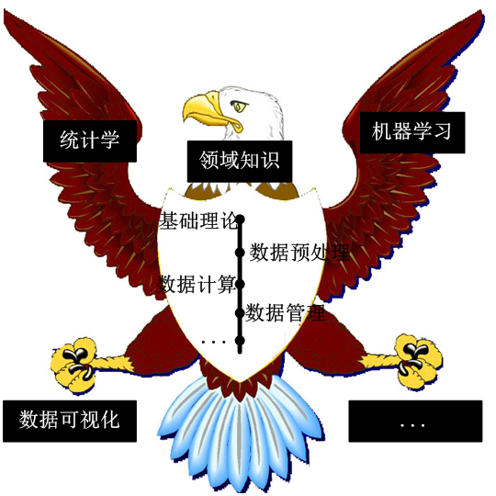
内容简介
数据科学中的基础知识
图5-1数据科学中的机器学习（1）

Slide 3
目录
目录
图5-1数据科学中的机器学习（1）

Slide 4
学习目的
学习目的
了解
机器学习在数据科学中的重要地位；
理解
机器学习的定义、机器学习的4个基本活动和机器学习系统的4个组成部分；
掌握
机器学习的主要类型和典型算法；
熟练掌握
读者自己所在专业领域中常用的机器学习方法、技术与工具。

Slide 5
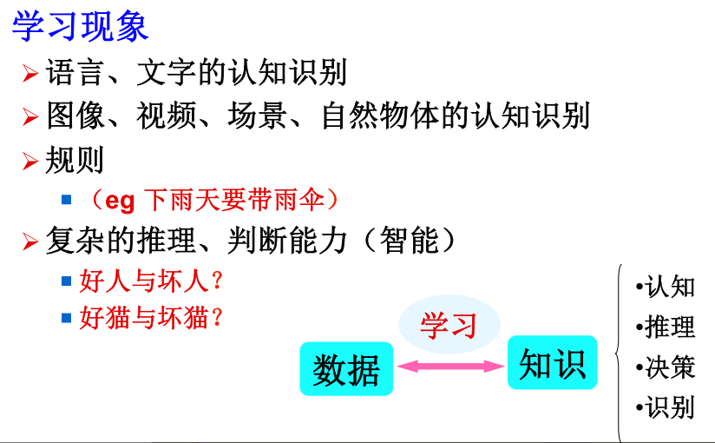
学习的概念
From 华南理工大学

Slide 6
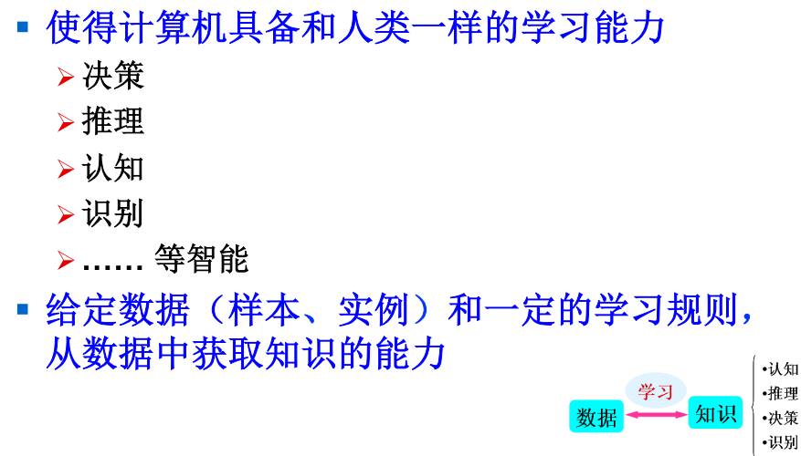
什么是机器学习？
Discussion：你认为机器学习是什么？
From 华南理工大学

Slide 7
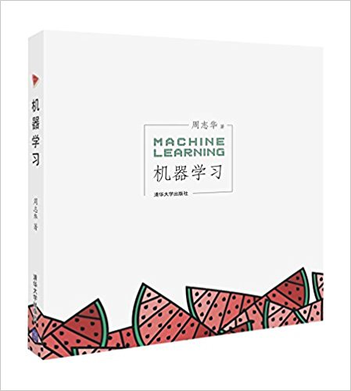
机器学习
机器学习的主要议题是如何实现和优化机器的自我学习。
从语义层次看，机器学习是指计算机能模拟人的学习行为（模拟人的思维能力），通过学习获取知识和技能，不断改善性能，实现自我完善。
实现人类思维的归纳和抽象能力
经典定义：利用经验改善系统自身的性能
[T.Mitchell, Book 97]
随着该领域的发展，主要做智能数据分析
图灵测试？

Slide 8
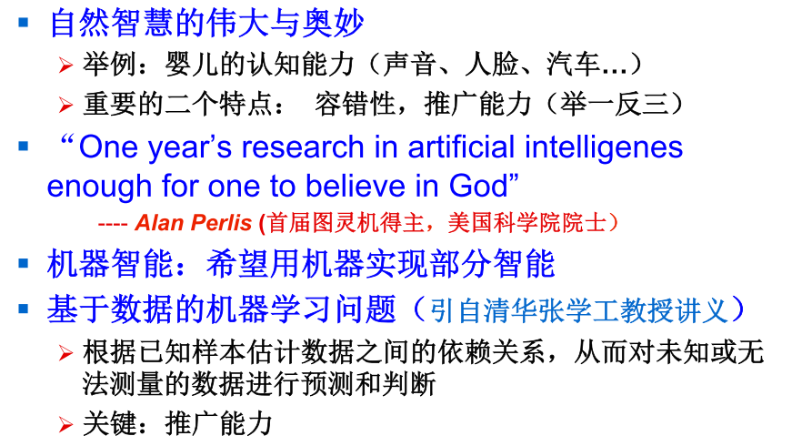
机器学习与人工智能
From 华南理工大学

Slide 9
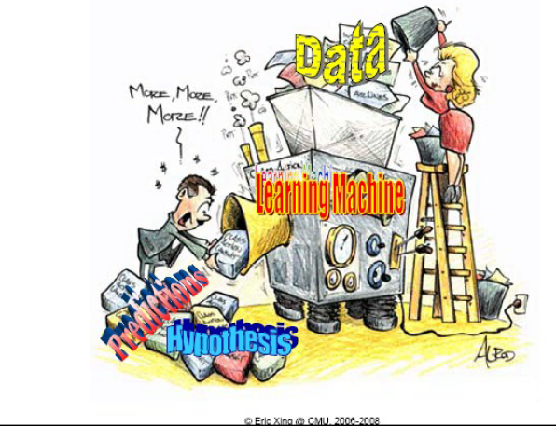
CMU 的机器学习定义
输出数据
输出预测和假设

Slide 10
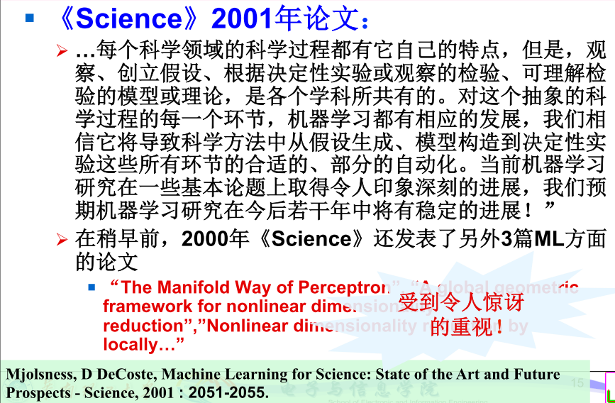
机器学习的重要性

Slide 11
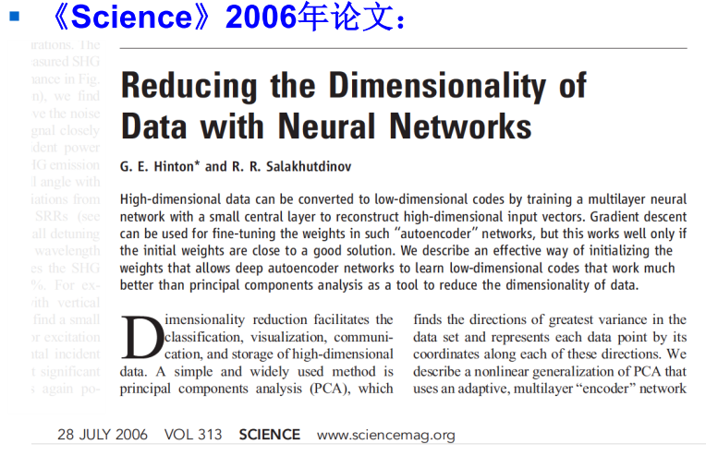
机器学习的重要性

Slide 12
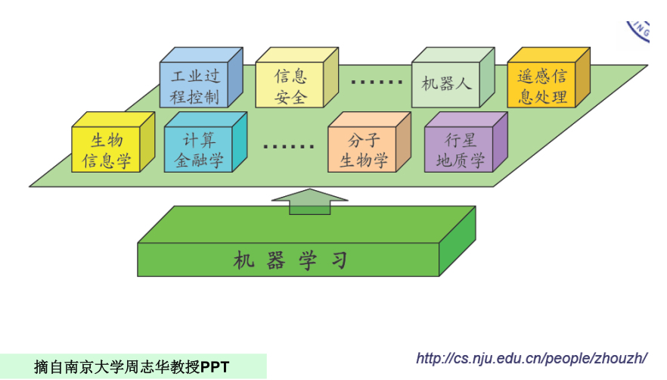
机器学习的重要性
机器学习会成为未来各个行业的基础

Slide 13
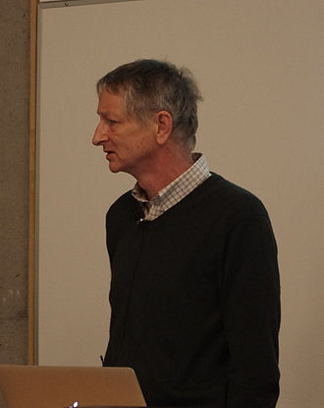
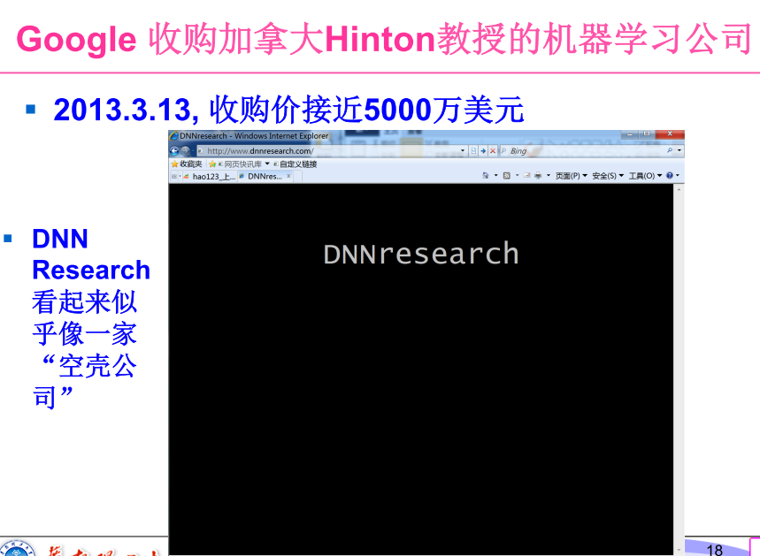
机器学习的重要性
Hinton教授是反向传播算法的发明人之一，也是深度学习的积极推动者
为什么要收购?
在2013年3月加入Google，同时Google并购了他创办的DNNresearch公司

Slide 14
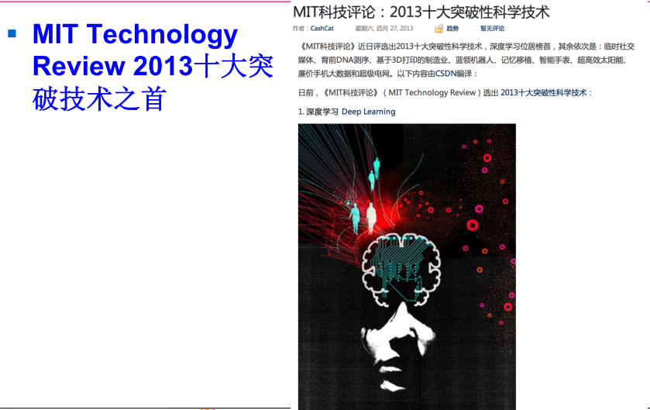
机器学习的重要性

Slide 15
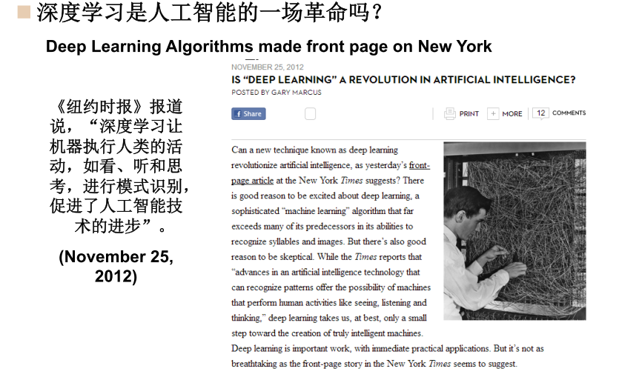
机器学习的重要性

Slide 16
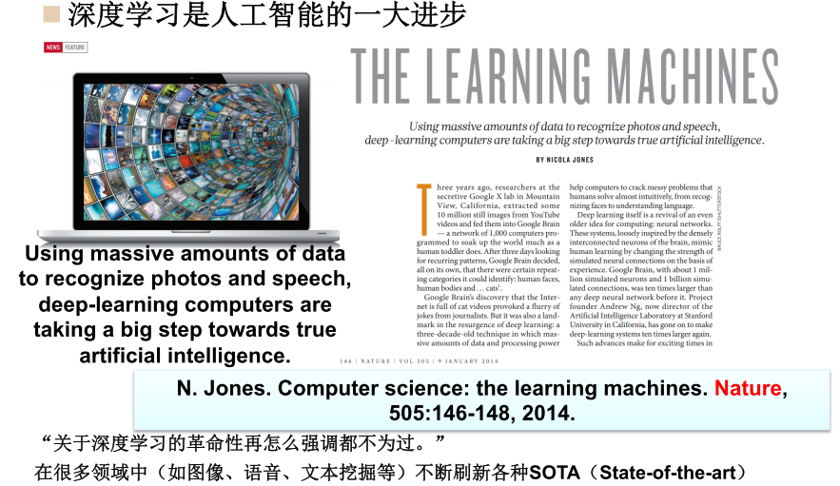
关于深度学习： 2014 Nature文章

Slide 17
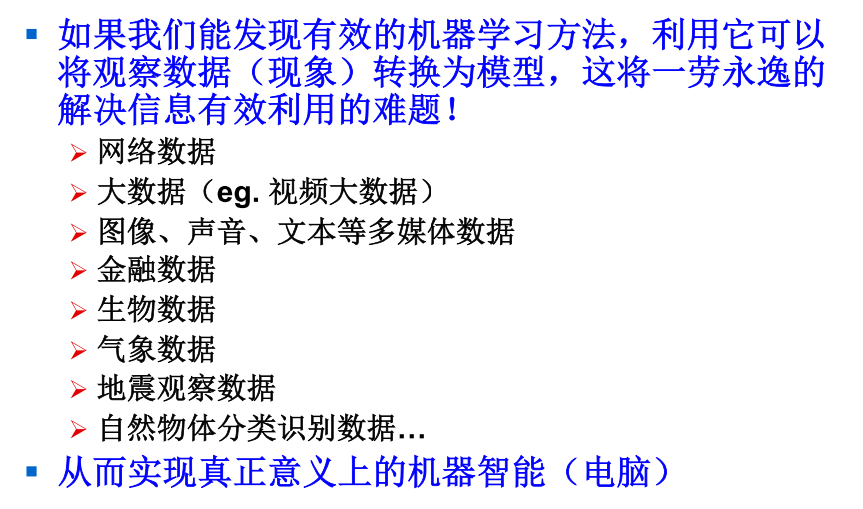
机器学习 研究意义
信息有效利用难题：
有数据，但无法正确or充分挖掘价值

Slide 18
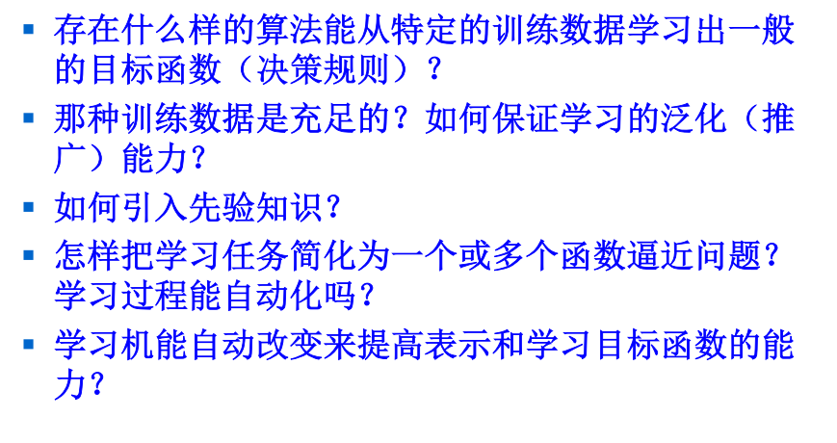
机器学习所要解决的一些典型问题
先验知识 priori knowledge是先于经验的知识。在哲学上，它使人联想到下述思想：人类头脑包含有若干内在的特征，它可为人类理性和悟性提供基础。

Slide 19
一些典型的机器学习问题举例

Slide 20
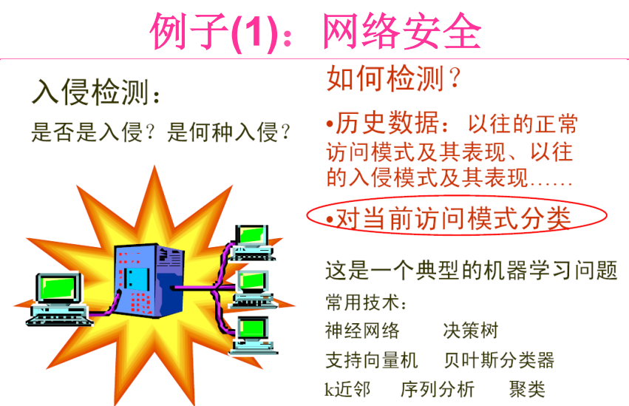

Slide 21
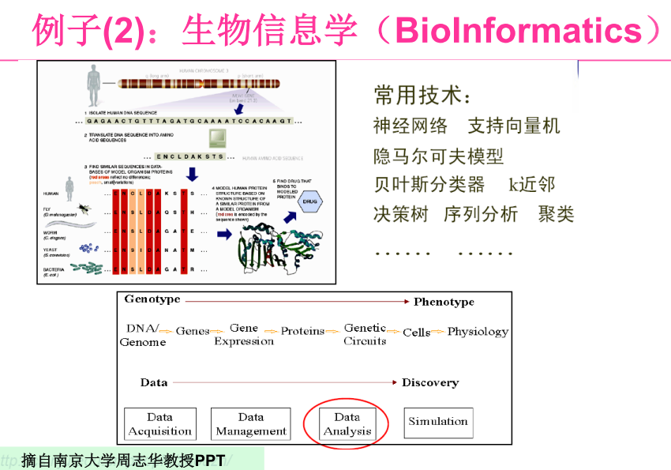
机器学习做分子结构组合功能预测。

Slide 22
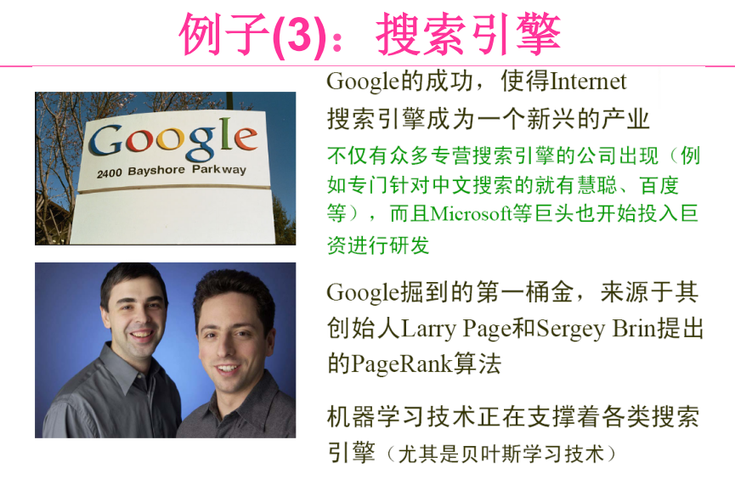

Slide 23
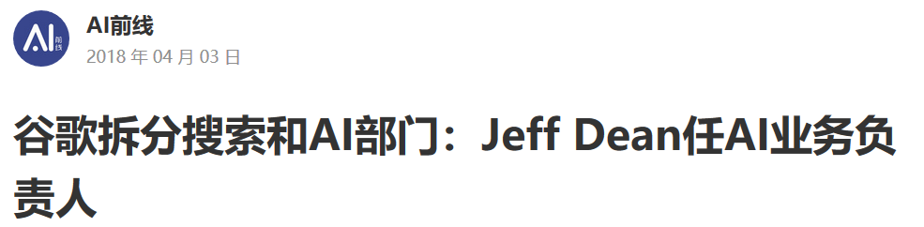
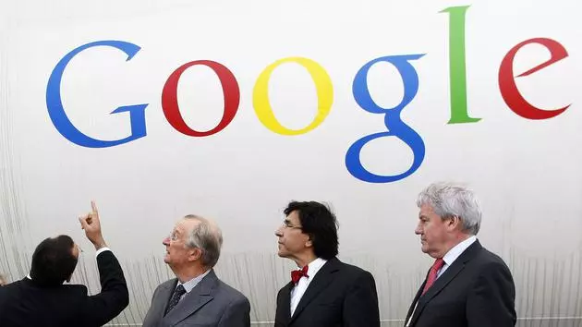

Slide 24
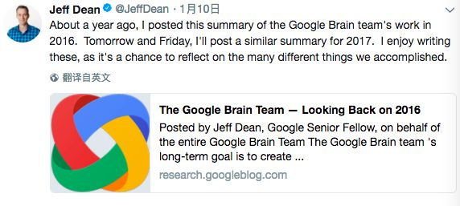
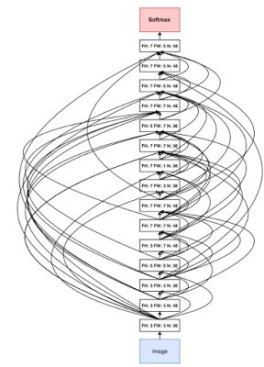
Jeff Dean晒Google Brain团队2017成绩单，真X！
一、自动化机器学习（AutoML）
我们开发了使用强化学习和进化算法设计神经网络结构的新方法，并推广到ImageNet图像分类和检测领域的最新成果，实现了如何自动学习新的优化算法和有效的激活函数。

Slide 25
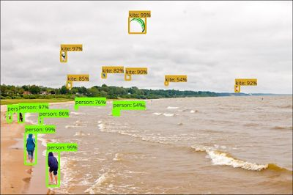
Google Brain团队2017成绩单
利用AutoML发现的网络进行对象检测

Slide 26
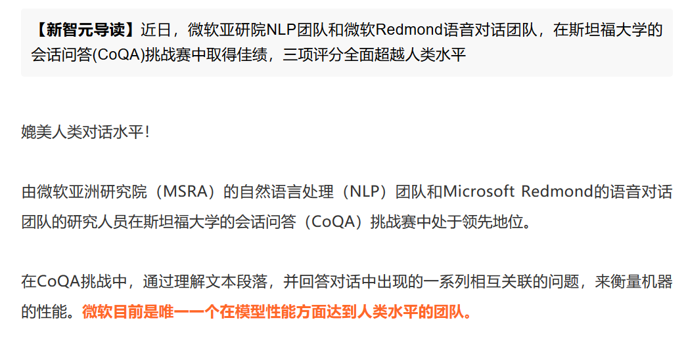
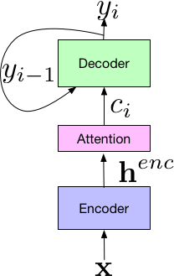
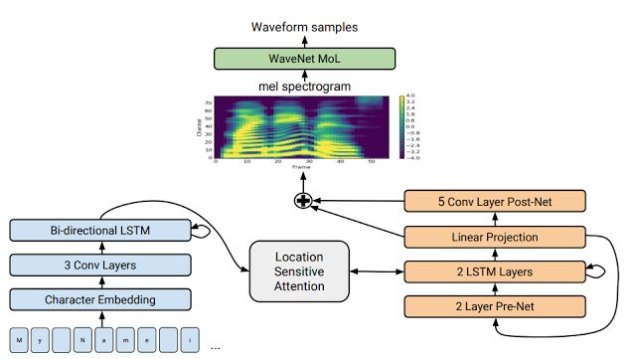
Google Brain团队2017成绩单
二、话语理解与生成技术，词错率降低16%！
开发新的技术来提高计算机理解和生成人类语言的能力，包括我们与Google speech团队合作，对谷歌的端到端语音识别方法进行了一系列改进，将谷歌的语音识别系统的相对词错率降低了16％。
用于语音识别的Listen-Attend-Spell端到端模型的组件
一种新的文本到语音生成方法（Tacotron 2）

Slide 27
Google Brain团队2017成绩单
三、推出新的3种优秀算法
1.Hinton提出的capsules：稀疏门控专家混合层（实现了超大规模但仍有计算效率的模型），hypernetworks（使用一个模型的权重来生成另一个模型的权重）……
2.新的multi-modal模型：在同一个模型上执行音频、视觉和文本输入的多个学习任务；
3.基于attention的机制：（卷积和循环模型的代替），symbolic和non-symbolic学习的优化方法，通过离散变量反向传播的技术，以及一些新的强化学习算法的改进

Slide 28
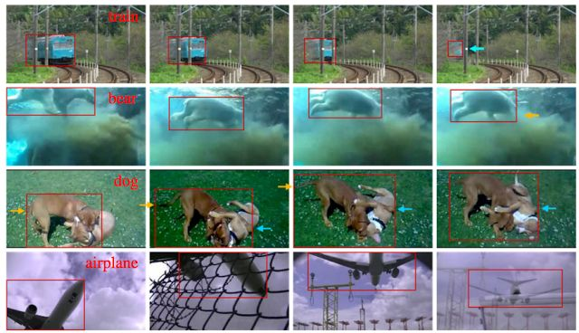
Google Brain团队2017成绩单
四、开放8大数据集
MNIST，CIFAR-10，ImageNet，SVHN和WMT等开放数据集，极大地推动了机器学习领域的发展。
谷歌大脑和Google Research在过去一年一直积极地为开放式机器学习研究开源有趣的新数据集，以及提供更多的大型标记数据集，包括：
YouTube-8M：使用4,716个不同类别注释的700万YouTube视频
YouTube-Bouding Boxes：来自210,000个YouTube视频的500万个bounding boxes
Speech Commands数据集：包含数千个说话者说的短指令词
AudioSet：200万个10秒的YouTube视频剪辑，标记有527个不同的声音事件
Atomic Visual Actions（AVA）：57,000个视频剪辑中的21万个动作标签
Open Images：使用6000个类别标记的900万个创作共用许可的图像
Open Images with Boundign Boxes：600个类别的120万个bounding boxes

Slide 29
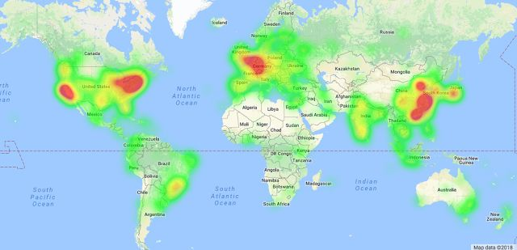
Google Brain团队2017成绩单
五、TensorFlow被180多个国家被下载了超过1000万次！
预编译的TensorFlow二进制文件已经在180多个国家被下载了超过1000万次，GitHub上的源代码现在已经有超过1200个贡献者。

Slide 30
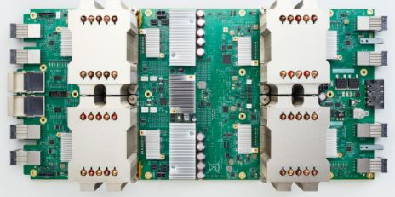
Google Brain团队2017成绩单
六、TPU比对手快15-30倍！
TPU提供高达180 teraflops的机器学习加速
我们为Google的平台团队提供了设计输入，他们设计并生产了我们的第一代Tensor Processing Unit（TPU）：一种旨在加速推理深度学习模型的单芯片ASIC（推理是使用已经过训练的神经网络，与训练不同）
去年6月份，谷歌在ISCA 2017上发表了一篇论文，显示这款第一代TPU比现代GPU或CPU同类产品快15-30倍，性能/功耗约为30-80倍优化。

Slide 31
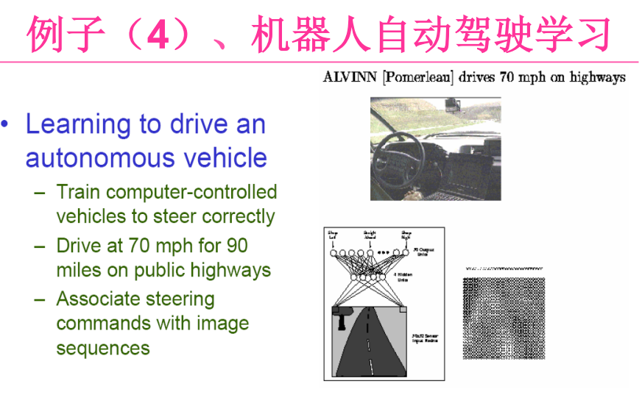

Slide 32
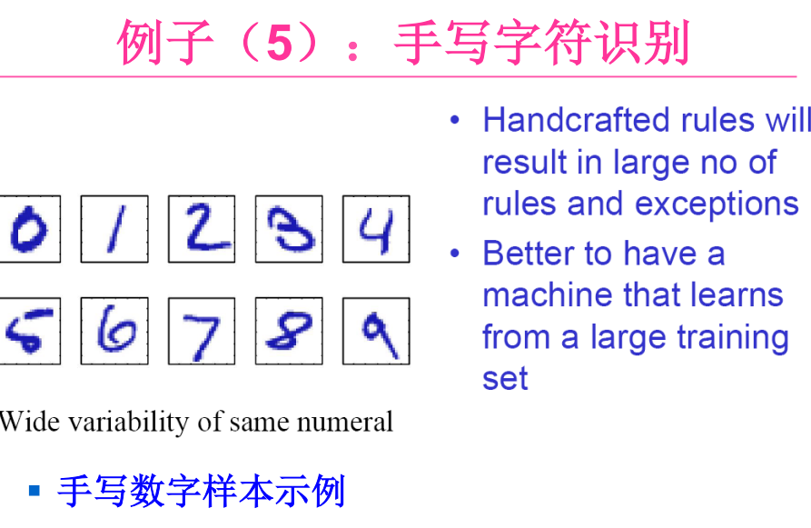
手写识别更适合用机器学习来做。

Slide 33
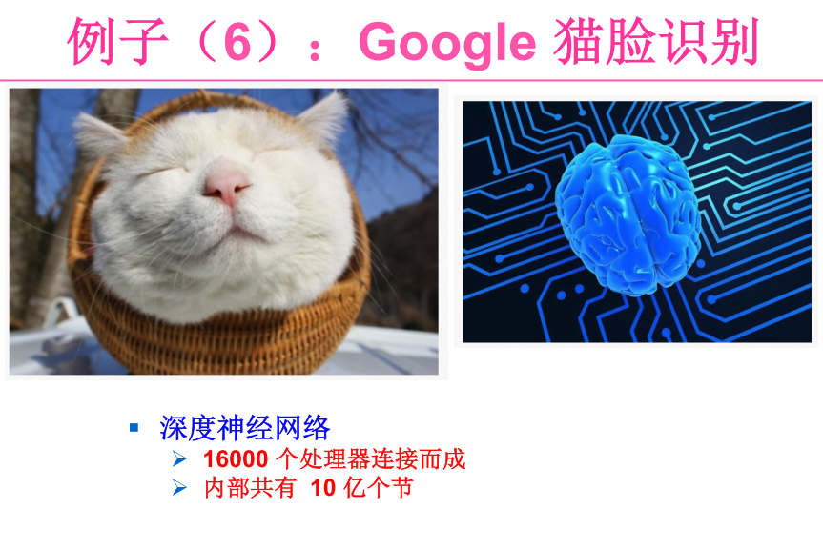
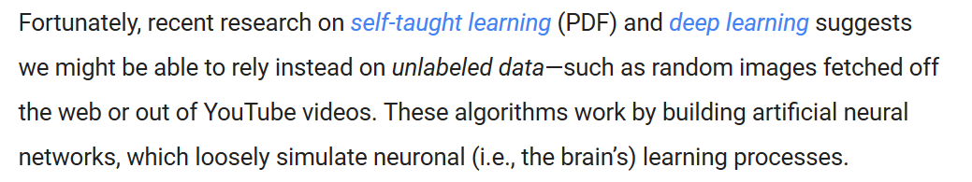

Slide 34
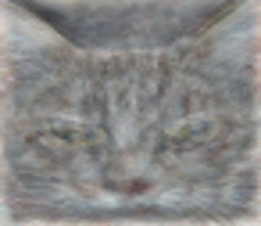
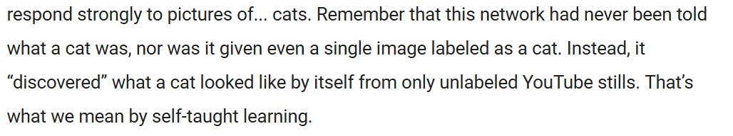
Google猫脸识别 2012
One of the neurons in the artificial neural network, trained from still frames from unlabeled YouTube videos, learned to detect cats.
经过Youtube未标记的视频中模糊帧的训练后，ANN中一个神经元识别出猫。
In a standard image classification test—in fact, we saw a 70 percent relative improvement in accuracy.
在标准图像分类测试中， 70%的精确性
https://googleblog.blogspot.com/2012/06/using-large-scale-brain-simulations-for.html

Slide 35
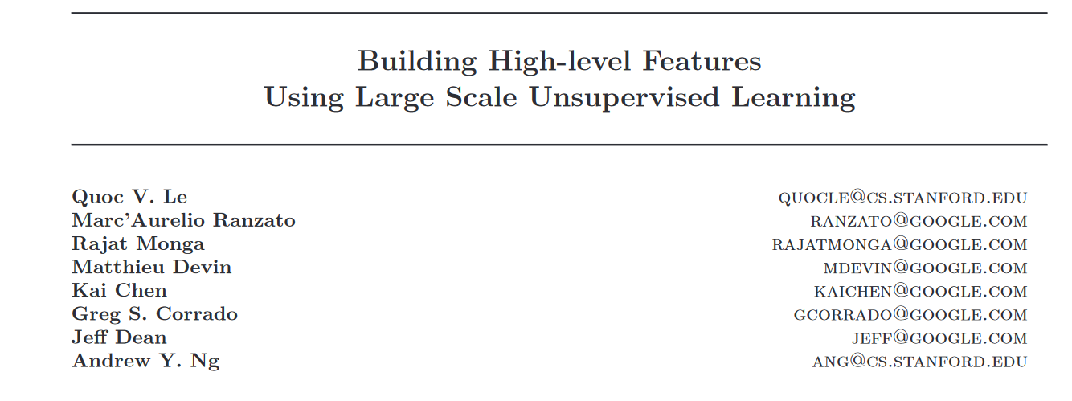
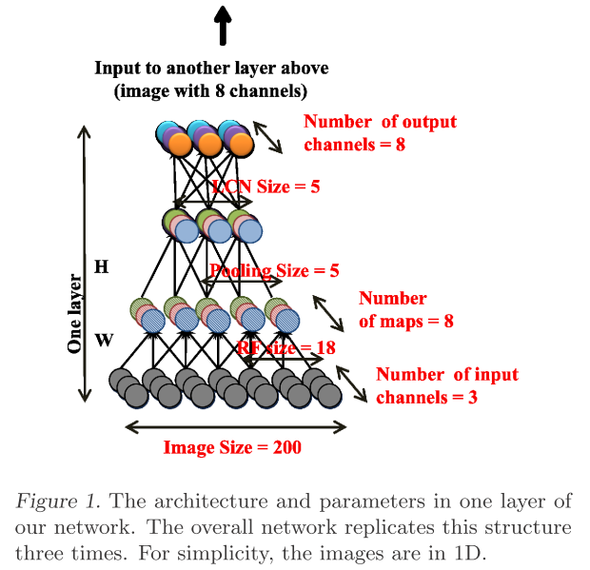
Google猫脸识别 2012
ICML 2012
一层神经网络的架构

Slide 36
智能时代的到来 围棋、象棋、自动驾驶&机器狗

Slide 37
智能时代的到来：围棋

Slide 38
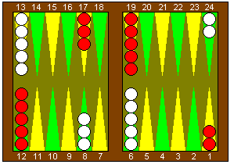
例5-1 TD-Gammon系统（1992 by IBM's Thomas J. Watson Research Center ）——西洋双陆棋学习
该系统通过100多万次以上与自己对弈的方法学习了下西洋双陆棋的策略，并已达到人类世界冠军的水平，成为博弈类机器学习领域的最典型的应用案例之一。
图5-2 西洋双陆棋

Slide 39
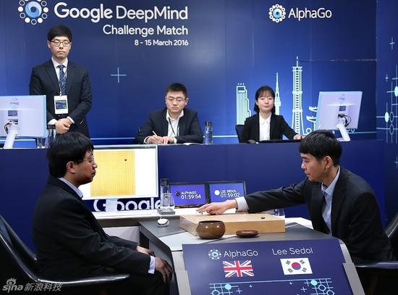
智能时代来临
从AlphaGo人机大战说起

Slide 40
计算机VS围棋
智能时代来临
2016谷歌的AlphaGo战胜欧洲冠军
2016年3月9日~15日挑战韩国棋手李世石，最后结果是AlphaGo以 4 ：1 完胜李世石。

Slide 41
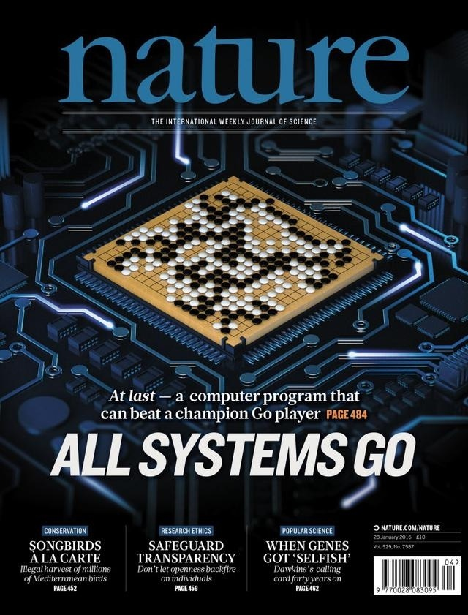
2016年1月
Nature 封面论文：
Mastering the game of Go with deep neural networks and tree search
（通过深度神经网络和搜索树，学会围棋游戏）
终于，一个计算机程序可以击败一个围棋冠军了

Slide 42
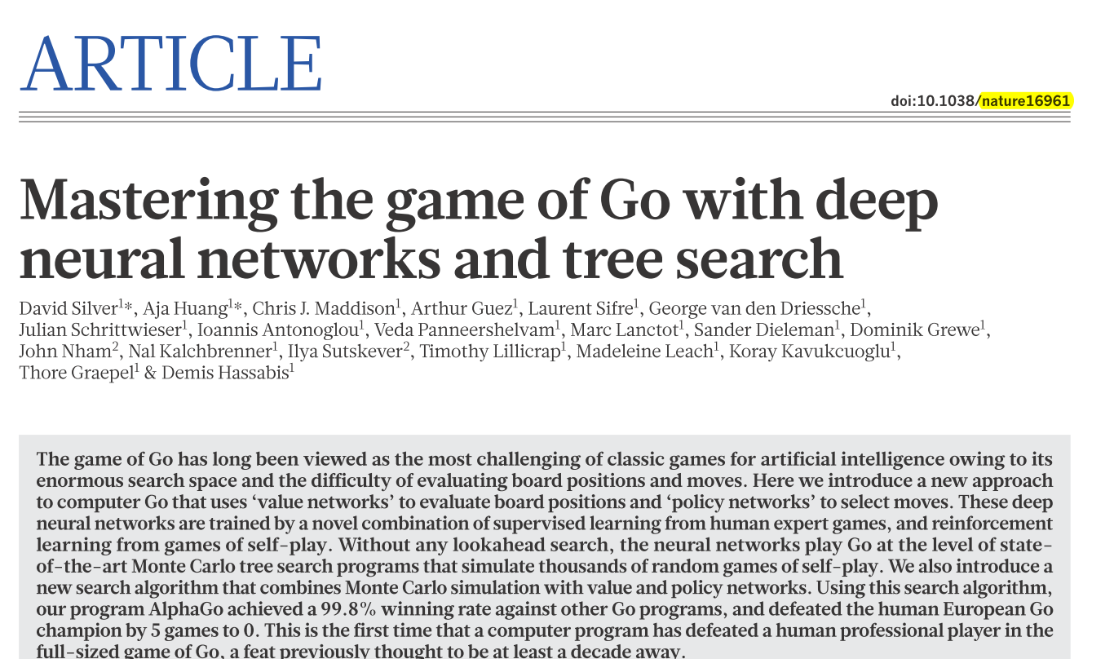
Supervised learning + reinforcement learning +
Monte Carlo search（with value & policy networks）

Slide 43
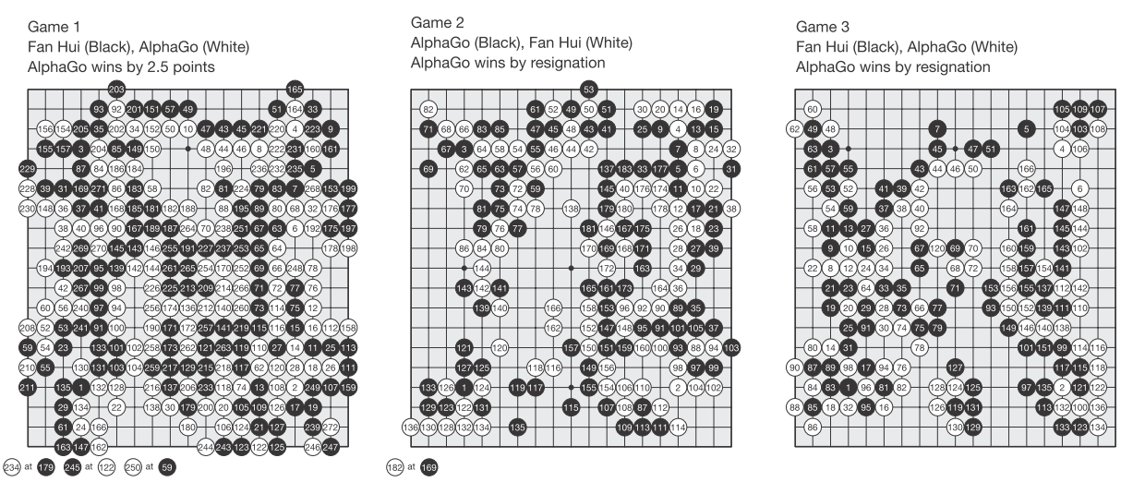
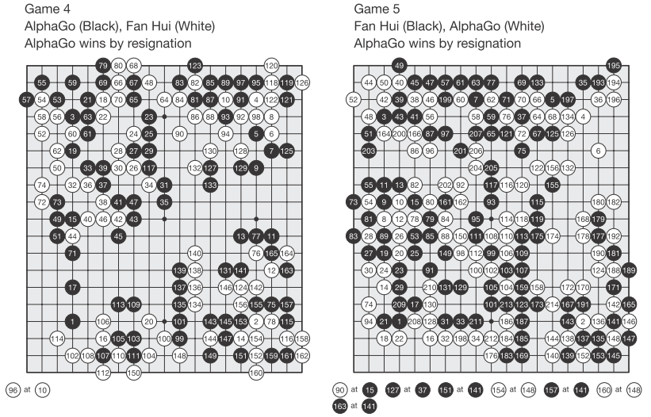
Games from the match between AlphaGo and the European champion, Fan Hui
All:
AlphaGo wins by resignation

Slide 44
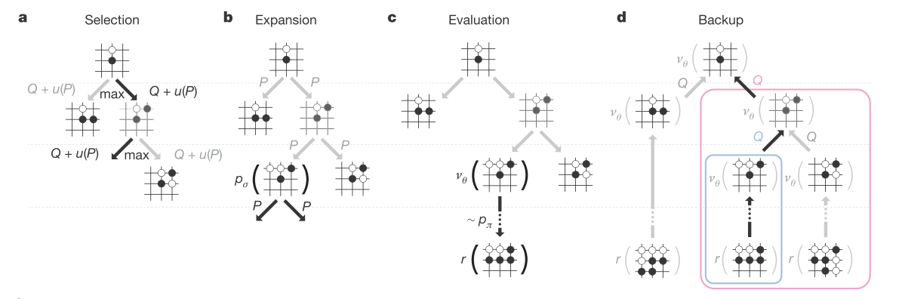
Monte Carlo tree search in AlphaGo 蒙特卡洛树搜索方法
继续深入
机器就是这样思考的

Slide 45
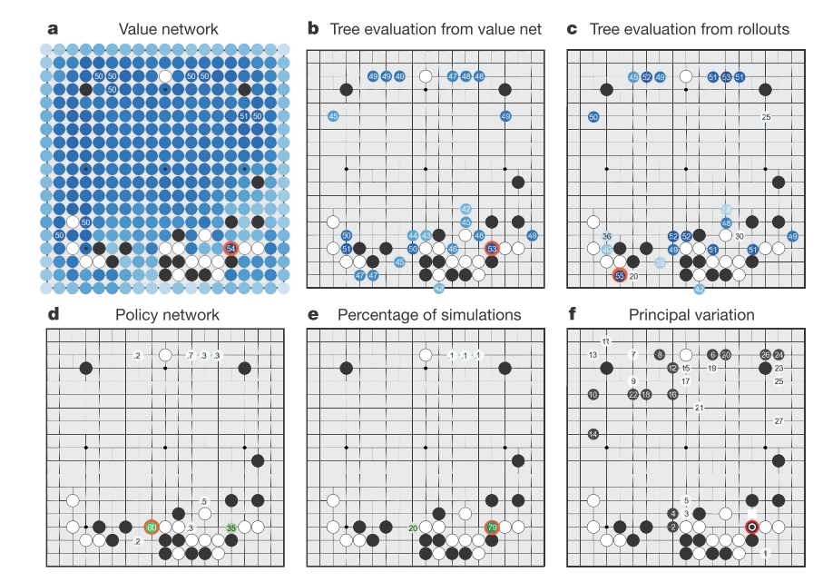
AlphaGo move selection

Slide 46
围棋的解空间已经达到宇宙级别
香农数(Shannon Number)
1950 年,“信息论之父”克劳德·香农在论文“Programming a Computer for Playing Chess” 中给出了国际象棋复杂度的一个下限。
香农：一盘象棋一般有40个回合，平均每回合的变化总量大约在10³ 这个数量级，那么国际象棋的变化总数至少是10¹²⁰ 这个数量级。
后人把10¹²⁰ 这个数称作“香农数(Shannon Number)”。香农用此计算说明，利用纯暴力搜索破解国际象棋是不现实的。
计算围棋是个极其复杂的问题，比国际象棋要困难得多。
围棋最大有3³⁶¹ 种局面，大致的体量是10¹⁷⁰，而已经观测到的宇宙中，原子的数量才10^{^80}。
AlphaGo vs 柯洁

Slide 47
围棋人机对战史 (对应着人工智能的发展史)
第一阶段：2005年以前，初学者水平
基本上是基于规则的方法
（当前自动驾驶也是这个水平）
第二阶段：2006年~2015年，业余五段水平
蒙特卡洛树方法+上限信心界策略
2012年3月，由日本研发的被认为是当时世界上最先进的电脑围棋软件“ZEN”，在先后受五子和受四子的情况下，均击败日本武宫正树九段，这是电脑围棋首次被让四子战胜第一流职业棋手。
2013年3月，电脑围棋软件“Zen”与“CrazyStone”在受四子的情况下，均战胜日本石田芳夫九段。
2014年3月，日本依田纪基九段在均让四子的情况下，以1目的优势战胜“Zen”，以2目半的劣势不敌“CrazyStone”。

Slide 48

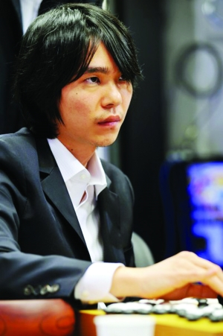
围棋人机对战史
第三阶段：2015年~，职业水平
蒙特卡洛树+深度学习+强化学习
谷歌的AlphaGo，5:0战胜
欧洲冠军樊麾（职业二段）
2016年3月完胜李世石
2017年5月2战胜柯洁

Slide 49

2017年5月23日 AlphaGo VS 柯洁 浙江桐乡
中国的柯洁九段将与围棋人工智能AlphaGo展开三番棋较量！
对于这次第二季人机大战，主办方设置的奖金是三番棋获胜方150万美元，折合约人民币1000万元，而不论胜负，出场费也高达30万美元。
不过作为人类最强棋手的柯洁却被普遍看衰，绝大多数业内人士甚至认为柯洁能够取胜1盘就是烧高香了。

Slide 50
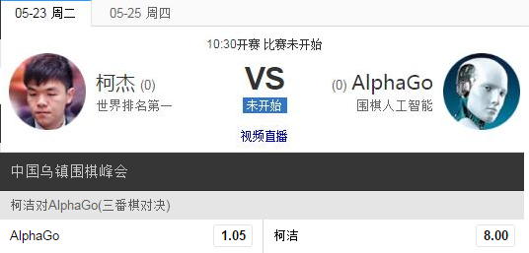
2017年5月23日 AlphaGo VS 柯洁 浙江桐乡
就在战胜李世石之后，AlphaGo曾化身Master，在网络上与人类棋手对弈拿下60胜1平0负的战绩，其中包括战胜中日韩围棋界职业九段以及聂卫平、常昊、古力等名家。
60连胜的战绩在围棋界堪称是不可思议的纪录。
1赔1.05！博彩公司力挺AlphaGo 柯洁或遭碾压!
AlphaGo vs 柯洁

Slide 51
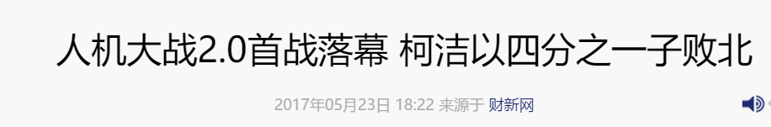
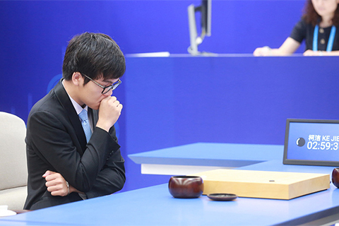

AlphaGo 看起来会思考
AlphaGo vs 柯洁

Slide 52


行至这一局面，柯洁连续抓头发25秒，引现场讲解一阵吐槽
柯洁：同时，AlphaGo和去年相比有很大不同，以前还能感觉是一个人，现在感觉越来越像围棋上帝。
AlphaGo vs 柯洁

Slide 53


AlphaGo vs 柯洁

Slide 54


AlphaGo vs 柯洁

Slide 55

AlphaGo vs 柯洁

Slide 56



柯洁
AlphaGo vs 柯洁

Slide 57


柯洁怎样才有可能赢得比赛？
对付机器要难得糊涂：
就是不能装X，要装大雁！
AlphaGo vs 柯洁

Slide 58
搜狗CEO 王小川: AlphaGo2.0 的技术原理 -与之前有着巨大不同
1. 放弃了监督学习，没有再用人的 3000 万局棋谱进行训练。这本是 AlphaGo 最亮眼的算法，也是今天主流机器学习不可避免的核心条件：依赖于优质的数据，在这个特定问题下就这么被再次突破了。
2. 放弃了蒙特卡洛树搜索，不再进行暴力计算。理论上，算法越笨，就越需要暴力计算做补充。算法越聪明，就可以大大减少暴力计算。
从 AlphaGo 2.0 的“马甲”Master 的历史行为看，走棋非常迅速，约在每 10 秒钟就走棋一步，如此速度很可能是放弃了暴力的计算。
AlphaGo vs 柯洁

Slide 59
搜狗CEO 王小川: AlphaGo2.0 的技术原理 -与之前有着巨大不同
3. 极大地强化了增强学习的作用，之前敲边鼓的算法，正式成为扛把子主力。
想想看有多励志：两台白痴机器，遵守走棋和获胜规则，从随机走棋开始日夜切磋，总结经验，不断批评和自我批评，一周后终成大器。
在这样的算法下，AlphaGo 2.0 对计算资源开销极小，把当前棋局输入神经网络，电流流过，输出就是最佳的走棋方案。我猜测如此算法下，有可能仅仅依靠一个 GPU 工作，每一步棋消耗的能源接近人的大脑。
AlphaGo vs 柯洁

Slide 60
AlphaGo vs 柯洁 另一面的评论
By 郑宇，微软亚洲研究院资深研究员
5月23日，AlphaGo2.0版本在人机围棋比赛中以四分之一子的微弱优势战胜了柯洁，一方面继续彰显了人工智能的强大，但也让人们对AlphaGo和人工智能有了新的认识。
1．在围棋这个项目上AlphaGo目前走在了人类的前面，但并没有完全攻克围棋这项运动。它只是通过深度学习找到了一个比人类认识更优的解，但不是最优解。
最优解无法找到，即便用尽地球上所有的资源（为什么？）。
从专业的角度来讲，就是用深度学习去逼近了一个强化学习中的价值判断函数，然后再跟蒙特卡洛搜索树结合的方法.
（具体详解可参看《郑宇：一张图解ALphaGo原理及弱点》）。
既然人工智能和人类都不能找到最优解，现在说哪一方已经完全彻底的失败还早。
AlphaGo vs 柯洁

Slide 61
AlphaGo vs 柯洁 另一面的评论
By 郑宇，微软亚洲研究院资深研究员
2. 人类也是在进步的，我们也不要低估了人类后天的快速（小样本）学习能力，这点AlphaGo基于现在的学习方法还做不到。
短期来看人获胜概率小，但长远来看（未来5-10年）人还有机会，因为人也有很强的学习能力，可以从少量跟AlphaGo的对弈的棋局中快速学习。
而即便再给AlphaGo 1亿副棋谱，再添加一万块GPU，如果还是基于现有的学习体系，它进步的速度也终将放缓，因为新增的棋谱和计算资源相对于10^171这个搜索空间来说只是沧海一粟。
我们对人脑的了解还远不如对围棋的认识，这里面还有很大的未知数。
AlphaGo vs 柯洁

Slide 62
AlphaGo vs 柯洁 另一面的评论
By 郑宇，微软亚洲研究院资深研究员
3. 目前人类职业棋手跟AlphaGo的差距也就在一个贴目的水平，没有大家想象的那么大。
其实这个贴目的差距（按中国标准7目半），在职业棋手看来，已经是非常大的差距了。
很多职业高手，进入官子阶段后发现自己还落后对方7-8目，就会主动投子认输了。
很多通过数子来决定胜负的比赛，输赢往往都在1-2目之间（比如柯洁就输给AlphaGo半目）。否则会被其他专业棋手笑话，自己落后那么多都不知道，点空能力太弱了。
AlphaGo vs 柯洁

Slide 63
“（国际象棋）人机之战”简史
1958年，IBM704成为第一台能同人下棋的计算机，名为“思考”，思考速度每秒200步
60年代中期，科学家德里夫斯断言，计算机将无法击败一位年仅10岁的棋手
1973年，国际象棋软件4.0被开发出来，这是未来程序的基础
1979年，国际象棋软件4.9达到专家级水平

Slide 64
智能时代的到来：象棋

Slide 65
1987年，“深思”首次以每秒钟75万步的思考速度露面，它的水平相当于拥有国际等级分为2450的棋手
1988年，“深思”击败丹麦特级大师拉尔森
1989年，“深思”已经有6台信息处理器，每秒思考速度达200万步，但在与世界棋王卡斯帕罗夫进行的“人机大战”中对阵以0比2败北

Slide 66
1990年，“深思”第二代产生，使用IBM的硬件，吸引了前世界棋王卡尔波夫与之对抗
1991年，“弗里茨”（国际象棋软件）问世
1993年，“深思”二代击败了丹麦国家队，在与世界优秀女棋手小波尔加的对抗中获胜
1995年，“深蓝”更新程序，新的集成电路将其思考速度达到每秒300万步 （速度进步很大）
1996年，“深蓝”在与卡斯帕罗夫的挑战赛中，以2比4不敌卡斯帕罗夫
1997年，“超级深蓝”开发出了更加高级的“大脑”，4名国际大师参与IBM的挑战小组为电脑与卡斯帕罗夫重战出谋划策，最后“超级深蓝”以3比2击败了卡斯帕罗夫，卡斯帕罗夫要求重赛，但没有得到回应

Slide 67

IBM的“深蓝”
北京时间1997年5月12日凌晨4点50分，美国纽约公平大厦，当IBM公司的“深蓝”超级电脑将棋盘上的一个兵走到C4的位置上时，国际象棋世界冠军卡斯帕罗夫对“深蓝”的人机大战落下帷幕，“深蓝” 以3.5：2.5的总比分战胜卡斯帕罗夫。
IBM公司负责“深蓝”研制开发项目的华裔科学家谭崇仁博士和许峰雄博士宣称：“深蓝”没有人工智能，深蓝”不会学习，而只会推理
1997年9月23日 计算机“深蓝”告别棋坛

Slide 68

IBM的沃森
北京时间2011年2月17日消息，据国外媒体报道，由IBM和美国德克萨斯大学联合研制的超级电脑“沃森”(Watson)今日在美国最受欢迎的智力竞猜电视节目《危险边缘》中击败该节目历史上两位最成功的选手肯-詹宁斯和布拉德-鲁特，成为《危险边缘》节目新的王者。

Slide 69
2011年，沃森的一些指标
90个跑在Linux系统上的POWER 750服务器
16T内存
2800多个核
共10个机架
总价大概100万美元
3秒内完成一个答案
实际使用了100多个技术

Slide 70
智能时代的到来：自动驾驶

Slide 71

ALVINN系统(Autonomous Land Vehicle In a Neural Network,神经网络的自动汽车)——机器人驾驶学习
该系统使用学习到的策略在高速公路上以每小时70英里的速度自动行驶了90英里，成为动态控制类机器学习的成功案例之一。
自动驾驶

Slide 72

1989年 CMU Campus
一辆翻新的陆军救护车——ALVINN（Autonomous Land Vehicle In A Neural Network）正在卡耐基·梅陇大学（Carnegie Mellon University，以下简称CMU）校园中行驶着。
没有任何人工干预

Slide 73

ALVINN 自动驾驶系统
始创于CMU 的 Pomerleau教授
ALVINN拥有每秒钟百万级别的浮点运算能力。是Apple Watch计算能力的十分之一。
这辆车的中央处理器（CPU）有一个冰箱那么大，依靠5000瓦特的发电机进行供电。
尽管如此，ALVINN能够在九十年代早期跑到70km/h
虽然ALVINN的神经网络被完美应用，但是还是受限于硬件”
今天已经不是问题！

Slide 74


Slide 75

Google的无人驾驶项目
Chris Urmson，Google自动驾驶汽车项目的首席工程师，是Pomerleau教授在CMU的同事。
Urmson带领团队制造无人驾驶汽车在2007年的DARPA城市挑战赛上获胜，后来紧接着就被Google挖走。

Slide 76



UBER的无人驾驶项目
2017年2 月 24 日，Google 母公司 Alphabet 旗下的自动驾驶技术公司 Waymo 指控 Uber 盗取了他们的自动驾驶技术:
2016年 1 月，安东尼从 Google 离职并创办了独立的自动驾驶技术公司 Otto。
Uber 从 2016 年 4 月就开始对外宣称进行自动驾驶的研发和测试，并在 8 月对外透露已经收购了一家专注于卡车无人驾驶的初创公司 Otto。
Waymo 公司调查发现安东尼在执行擦除操作之前将接近 10 GB 的数据拷贝到了一个移动硬盘里。
Uber 创始人卡拉尼克（左）和安东尼（右）

Slide 77

UBER自动驾驶汽车的交通事故，事故造成一人死亡

Slide 78


Intel收购Mobieye
争夺无人驾驶芯片主导权！英特尔150亿美元收购关键技术公司Mobileye

Slide 79


关于Mobileye

Slide 80

总结：机器学习的基本思路
计算….
现实中很难找到目标函数的精确定义(实际情况是根本不知道正确的目标函数是什么样)，
所以采用函数逼近算法来估计目标函数。
图5-4 机器学习的基本思路

Slide 81

ALVINN系统的学习模型

Slide 82

ALVINN系统的学习模型
急左转
直走
急右转

Slide 83
智能时代的到来：机器狗

Slide 84







Slide 85




四大产品

Slide 86

1. 波士顿动力已经显示出“会咬的”微型机器人-2016

Slide 87

2. 现在谁也阻止不了波士顿动力家的“机器狗”开门了！

Slide 88

3. 波士顿动力又出新招“虐”机器狗 十狗组队拉车不累2019

Slide 89

4. 机器狗Spot Mini舞技惊人 大秀“魔鬼的步伐”

Slide 90
目录
目录
图5-1数据科学中的机器学习（1）

Slide 91

5.1.1学习系统定义
4.1基本概念
如果一个计算机系统在完成某一类任务T的性能P能够随着经验E而改进，则称该系统在从经验E中学习，并将此系统称为一个学习系统。
学习系统的
三个关键组成要素：
图5-5 机器学习的3个关键要素

Slide 92
4.1基本概念
以上述TD-Gammon学习系统为例，其3个关键要素如下：
任务T：下西洋跳棋
性能指标P：比赛中击败对手的百分比
经验来源E：与自己进行对弈
以上述机器人驾驶学习为例，其3个关键要素如下：
任务T：通过视觉传感器在四车道高速公路上驾驶；
性能指标P：平均无差错行使里程；
经验来源E：注视人类驾驶时录制的一系列图像和价值指令。
需要注意的是，与其他人工智能技术不同，机器学习中的“智能”并不是“预定义”的，而是计算机系统自己从“经验”中通过自主学习后得到。

Slide 93
4.1基本概念
表5-1 机器学习的相关学科

Slide 94
目录
目录
图5-1数据科学中的机器学习（1）

Slide 95

5.2机器学习活动
4.2机器学习活动
对机器学习影响很大
图5-6机器学习的基本活动

Slide 96
5.2.1训练经验的选择
4.2机器学习活动
训练经验选择要注意以下问题
（1）训练经验能否为系统的决策提供直接或间接的反馈
（2）训练经验能否被学习系统控制。
（3）训练集的分布是否与实际数据集具有相似的分布。

Slide 97
4.2机器学习活动
（1）训练经验能否为系统的决策提供直接或间接的反馈。
直接反馈：机器从直接经验（直接给出的训练经验）中学习。
以TD-Gammon系统（西洋双陆棋学习）为例，我们可以找到一个由各种棋盘状态和相应的正确走子组成的数据集作为训练经验，并让机器从直接训练经验中学习。
（就是告诉你这样做是好or不好）
间接反馈：机器从间接经验（间接给出的训练经验）中学习。
以TD-Gammon系统（西洋双陆棋学习）为例，我们可能找到一个由过去对弈序列及其胜负结果组成的数据集作为训练经验，并让机器通过信用分配（Credit Assignment）计算每一次走子对最终结果的贡献度”的方式间接地达到学习目的。
(只让你看过程和结果，不告诉你这样是好or不好，自己去分析每一步是好or不好)
（注意：虽然有时候有些棋盘的某些走法最终赢得比赛，但不一定这种走法就是好的）

Slide 98
4.2机器学习活动
（2）训练经验能否被学习系统控制。
根据对训练经验的控制程度（即对施教者的依赖程度），可以将学习中的控制活动分为：
不控制（指计算机不控制）：以TD-Gammon系统（西洋双陆棋学习）为例，可以由施教者决定考虑何种棋盘态势及其正确走步。
部分控制：以TD-Gammon系统（西洋双陆棋学习）为例，也可以由机器自己感到困难的棋盘态势时，才向施教者询问其正确走步；
完全控制：以TD-Gammon系统（西洋双陆棋学习）为例，还可以是计算机自己跟自己下跳棋，它对棋盘态势及其训练分类有着完全的控制。
可以选择两种方式进行学习：一种是实验还未考虑过的全新盘局；另一种是对它目前发现的最有效的路线的基础上进行微小的改进
（自己尝试进化）。
此处控制是指相对于计算机而言，指计算机对学习的控制

Slide 99
4.2机器学习活动
（3）训练集的分布是否与实际数据集具有相似的分布。
一般情况下，训练集的分布与实际数据集的分布越相似，学习的结果就越为可靠。
以TD-Gammon系统（西洋双陆棋学习）为例，假如计算机下跳棋学习系统的目的是参加世界锦标赛（即P为该系统将来在世界锦标赛上的胜率），那么用计算机自己跟自己下跳棋的方式进行学习是不够的，其训练集（所用的训练例）不能代表实际数据集（在世界锦标赛上遇到的可能棋局）。
二层含义：1）训练集是实际数据集中的一部分，相当于采样的数据
2）训练集不是实际数据集中的一部分。但希望分布接近。如基于实例的学习方法

Slide 100
5.2.2 目标函数的选择
4.2机器学习活动
学习系统的目的是改进在完成某一类任务T时的性能P。
通常把这一目的转换为对目标函数的学习。
（从机器角度出发，需要对性能进行度量，目标函数是度量手段）
我们可以把机器学习的任务归结为发现目标函数(T)的可操作描述。
目标函数的学习是学习系统设计的一个关键问题。

Slide 101
5.2.2 理解目标函数的选择
4.2机器学习活动
以TD-Gammon（西洋双陆棋学习）系统为例子，选择训练经验后（i.e., 给定输入了）
还有一个问题：如何从多个合法走子中选择最优走子?
合法走子（Feasible solution）定义了已知的搜索空间，而目标函数（ChooseMove）是用来找最优走子的策略。
ChooseMove：B→M
B为合法棋盘态势集，M为合法走步集
给定任意棋盘态势b，ChooseMove(b)给出对应的最佳步
就是合法棋盘的集合
合法走子的集合的子集

Slide 102
5.2.2目标函数的选择
4.2机器学习活动
在许多实际问题的结果过程中，学习目标函数(T)是一个十分困难的任务，无法找到准确的目标函数(T)。
i.e., ChooseMove(b)函数究竟是怎样的函数是不知道的。
因此，一般采用函数逼近（Function approximation）的方法，仅希望学习到一个近似的目标函数V。所以，学习目标函数的算法通常称为函数近似算法。
近似函数（V）的设计应避免采用“不可操作的方法”：也就是理论上是可行的，但实现起来特别困难或不符合实际任务需要的方法。
（如，采用穷举法则是不可操作的方法，
or 采用某种方法计算量特别大，而现实中不可能达到这个计算水平）

Slide 103
4.2机器学习活动
以TD-Gammon系统（西洋双陆棋学习系统）为例，经过目标函数的选择活动之后的系统描述如下：
任务T:下西洋跳棋 性能标准P: 击败对手的百分比 训练经验E: 和自己进行训练对弈 目标函数：V: Board→R （R是实数集合）

Slide 104
5.2.3目标函数的表示
4.2机器学习活动
由于理想的目标函数(T)很难找到。目标函数(T)的表示是指它的近似函数(V)的表示方法。
目标函数的表示需要综合考虑目标函数的表达能力（i.e.,选择什么样的目标函数适合具体的应用场景，如是线性、还是多项式函数等等）和训练数据的规模，进而确定近似函数的各个参数，达到表示目标函数的目的。
（如Google流感预测模型，用的就是类似于线性函数）
（为什么用这种类似于线性的方法，而不用其它方法？）
以TD-Gammon系统（西洋双陆棋学习）为例，我们可以采用线性组合、决策表、二次多项式函数、人工神经网络等多种方式的目标函数。

Slide 105
4.2机器学习活动
采用棋盘特性的一个线性组合来表示V：
V(b) = w₀ + w₁x₁ + w₂x₂ + w₃x₃ + w₄x₄ + w₅x₅ + w₆x₆ 式中，
• x₁为棋盘b上黑子的个数
• x₂为棋盘b上红子的个数
• x₃为棋盘b上黑王的个数
• x₄为棋盘b上红王的个数
• x₅为棋盘b上受红方威胁的黑子的个数
• x₆为棋盘b上受黑方威胁的红子的个数
• w₀ , w₁ , w₂ , w₃ , w₄ , w₅ , w₆为待定系数（你要求解的）。
可见，系数w_{i} ( i = 1,2,…,6 )表达棋盘特性x_{i}的相对重要性，确定系数w_{i}的值是该算法的关键所在。
V(b)(对当前状态的评估值)
每个棋盘态势中X={X1,X2…,X6}是有差别的。
V(b) 值代表当前棋盘的评估值
此处w_{i}的就是人工智能系统中需要调整和确定的参数

Slide 106
系数的确定
一旦系数确定了，对于任何棋盘态势b，计算下一跳棋系统则很容易计算V(b)(对当前状态的评估值)的值，然后再选择最佳走步。
注意：在具体实现过程中，
系数w_{i} ( i = 1,2,…,6 )的值并非是一次性确定。（系数是动态变化的）
一般是开始设定一个初值，然后在学习过程中不断对它们进行调整和改进。

Slide 107
4.2机器学习活动
以TD-Gammon系统（西洋双陆棋学习系统）为例，经过目标函数的表示活动之后的系统描述如下：

Slide 108
5.2.4函数逼近算法的选择
4.2机器学习活动
目标函数的表示的关键在找出确定系数w_{i}的算法——函数逼近算法。
如果我们采用V(b)作为目标函数(T)的近似表达，棋盘态势b就可以表达为元组<x₁ ,x₂ ,x₃ ,x₄ ,x₅ ,x₆>。
第1步，估计训练值
第2步，调整权值

Slide 109
4.2机器学习活动
第1步，估计训练值
从间接训练经验提取形如 (b, V_{train}(b)) 的直接训练样本。其中V_{train}(b)称为训练值，即V(b)的估计值。
第2步，调整权值
用一组(b, V_{train}(b))样本调节系数w_{i}的值。
一种常用的方法是把最佳的假设定义为使训练值和假设V预测的值之间的误差平方和（E）最小。（实际上就是残差）

Slide 110

4.2机器学习活动
动态调整系数
LMS系数调整规则：
对每一个训练例(b, V_{train}(b))：
• 使用当前系数值计算V(b)
• 对每一个系数w_{i}：
$η$为一个小常数（如0.1），使系数的每次改变不至于大
$(1)若\left.V_{train}(b)−V(b\right)$为正数，说明当前$\left.V(b\right)$值偏低，则$将ω_{i}增大$；
$(2)若\left.V_{train}(b)−V(b\right)$为负数，说明当前$\left.V(b\right)$值偏大，则$将ω_{i}减少$；
$(3)若\left.V_{train}(b)−V(b\right)$为0，说明当前$\left.V(b\right)$值合适，则$将ω_{i}保持$不变；
(4)各系数$ω$变化的大小与其相应特性在棋盘中出现的次数（${即x}_{i}$）成正比。
理论上，LMS系数调整规则是 随机梯度下降搜索方法。

Slide 111
4.2机器学习活动
以TD-Gammon系统（西洋双陆棋学习系统）为例，经过函数逼近算法的选择活动之后的系统描述如下：
任务T:下西洋跳棋
性能标准P: 击败对手的百分比
训练经验E: 和自己进行训练对弈
目标函数：V: Board→R
目标函数的表示: V(b) = w₀ + w₁x₁ + w₂x₂ + w₃x₃ + w₄x₄ + w₅x₅ + w₆x_{6，}
函数逼近算法:
（1）估计训练值：V_{train}(b) ← V(Successor(b))
（2）调整权值：误差平方和E最小
Successor(b)表示棋盘b的下一步，
or是下一步之后的棋盘）

Slide 112
目录
目录
图5-1数据科学中的机器学习（1）

Slide 113

5.3 机器学习系统
4.3机器学习系统
机器学习系统的4个核心模块。
生成实验题目
指:(当前学到的函数）
产生输出假设，评估目标函数
用目标函数解决新问题
(注：该目标函数还在继续演化中)
评估训练数据
评价器
图5-7学习系统的4个核心模块

Slide 114
5.3.1 执行器
4.3机器学习系统
执行器（又称执行系统）负责用学会的目标函数来解决给定任务。
如对弈西洋跳棋。执行器把新问题（新一盘棋）的实例作为输入，产生一组解答路线（对弈历史记录）作为输出，即接受感知信息（输入），决定系统所要采取的行动。
执行器的基本策略是利用学习目标近似函数V决定每一步的走法.
随着V的不断精密化，系统的性能将不断改善。

Slide 115
5.3.2 评价器
4.3机器学习系统
评价器（又称批评模块）的输入为对弈的路线或历史记录（原始训练数据），而其输出为目标函数的一系列训练样本。
根据系统外固定的性能标准，接受关于系统行为后果的感知信息，评价系统的性能，并将评价意见反馈给学习模块。
一般来说，我们可以采用：
有指导的学习：目标函数（即要改进的行动成分的数学表达）的输入和输出（实际输出和正确的输出）都是可以感知；
强化学习（奖惩式学习）：只有对实际输出的评价，却不给出正确的输出值，计算机下跳棋问题是一个典型的强化学习问题；
无指导的学习：对正确的输出值没有任何提示。
（为什么需要无指导的学习？）

Slide 116
5.3.3泛化器
4.3机器学习系统
泛化器（Generalization，又称推广模块）以训练样本作为输入，产生一个输出假设（当前学到的目标函数） ，作为它对目标函数的估计。
在计算机下跳棋系统中，学习模块以评价模块的输出（形如 (b_{i}, V_{train}(b_{i})) 的直接训练样本）作为自己的输入，用以改进目标函数V（即改进它的各个系数w_{i}）以及在下一盘棋中系统能显示更好的性能。

Slide 117
5.3.4实验生成器
4.3机器学习系统
实验生成器（又称问题生成模块）以当前的假设（当前学到的目标函数）作为输入，输出一个新的问题供执行系统去探索。
在计算机下跳棋系统中，问题生成模块可简单地建议“用新的目标函数V从头再下一盘”，以递推地改进；
也可以根据学习模块提供的其它改进意见生成特殊的残局让行动模块学习，以探索新的经验，从而提高系统的整体性能。

Slide 118

总结：机器学习学什么？

Slide 119
目录
目录
图5-1数据科学中的机器学习（1）

Slide 120

5.4主要类型
4.4主要类型
机器学习内容：
分类一：根据输出
分类二：根据学习形式
图5-8机器学习的类型

Slide 121
5.4.1基于实例学习
4.4主要类型
基于实例学习方法（Instance-based Learning）的基本思路是事先将训练样本存储下来，然后每当遇到一个新增查询实例时，学习系统分析此新增实例与以前存储的实例之间的关系（看新增实例与存储的实例的关系），并据此把一个目标函数值赋给新增实例（新增加一个目标函数给此实例）。
基于实例学习方法的特点是将从实例中泛化工作推迟到必需分类新的实例时，并为不同的待分类查询实例建立不同的目标函数逼近。

Slide 122
4.4主要类型
基于实例学习方法有时被称为消极（Lazy）学习法（等到新类别来的时候再处理）。消极学习方法的优点在于并不是在整个实例空间上一次性地估计目标函数，而是针对每个待分类新实例做出局部性且相异性的估计。
基于实例学习方法包括最近邻（Nearest Neighbor）法、局部加权回归（Locally Weighted Regression）法和基于案例的推理（Case-based Reasoning）等。
基于实例方法的不足之处在于分类新实例的开销可能很大——几乎所有的计算都发生在分类时，而不是在第一次遇到训练样本时完成（实际中的case在训练时不一定碰到）

Slide 123
4.4主要类型
基于实例学习的常用方法有3种：
k-近邻：用来逼近实数值或离散值目标函数的基于实例算法，它假定实例对应于n维欧氏空间中的点。一个新查询的目标函数值是由k个与其最近的训练样本的值估计。
局部加权回归法：（就是给每一个输入点加权重。也就是加权最小二乘法, 为了弥补普通线性回归模型欠拟合或者过拟合的问题，see next slide）为每个查询实例建立一个明确的目标函数的局部逼近。目标函数的局部逼近不仅可以基于像常数、线性函数或二次函数形式表示，而且也可以基于空间局部化的核函数形式表。
基于案例的推理：是一种基于实例学习方法，但这种方法使用复杂的逻辑描述而不是欧氏空间中的点来表示实例。（无需掌握）
权重采用高斯核函数直接计算

Slide 124



线性拟合的问题和局部加权回归方法
线性回归出现的问题：
欠拟合，过拟合
Underfit 欠拟合：很多点离拟合线比较远
Perfect fit
Overfit 过拟合：拟合的“太好”，每个点都在线上，而且不圆滑，线就失去趋势的作用了
解决方法：
局部加权回归
高斯核函数
计算权重Wi
注意高斯核函数有参数k

Slide 125



需要拟合的数据
线性回归拟合的目标函数
K=10,局部加权回归法

Slide 126


K=1,局部加权回归法
Q:这两个拟合，哪一个更好？
K=0.1，局部加权回归法

Slide 127
5.4.2概念学习
4.4主要类型
概念学习（Concept Learning）的本质是从有关某个布尔函数的输入/输出训练样本中推断出该布尔函数。
也就是说，概念学习主要解决的是在已知的样本集合以及每个样本是否属于某一概念的标注的前提下，推断出该概念的一般定义的问题。（由样本到概念的一般规律）
概念学习实际上就是：给定某一类别的若干正例和反例，从中获得该类别的一般定义——概念
例 已知：训练样本（表4-2）；概念EnjoySport概念。
Example | Sky | AirTemp | Humidity | Wind | Water | Forecast | EnjoySport
1 | Sunny | Warm | Normal | Strong | Warm | Same | Yes
2 | Sunny | Warm | High | Strong | Warm | Same | Yes
3 | Rainy | Cold | High | Strong | Warm | Change | No
4 | Sunny | Warm | High | Strong | Cool | Change | Yes
表5-2目标概念EnjoySport的正例和反例

Slide 128
4.4主要类型
已知：
（1）实例集X：可能的日子，每个日子由下面的属性描述：
Sky：可取值为Sunny，Cloudy和Rainy；
AirTemp：可取值为Warm和Cold；
Humidity：可取值为Normal和High；
Wind：可取值为Strong和Weak；
Water：可取值为Warm和Cool；
Forecast：可取值为Same和Change；
图5-9 EnjoySport 概念学习任务

Slide 129
4.4主要类型
（2）候选假设集H：每个假设描述为6个属性Sky，AirTemp，Humidity，Wind，Water和Forecast的值约束的合取。约束可以为“?”（表示接受任意值），“∅”（表示拒绝所有值），或一特定值。
（3）目标概念c: EnjoySport: X→{0, 1} （一般来说，c是可以定义在实例集X上的任意布尔函数 ）
（4）训练样本集D：目标函数的正例和反例（见表4-2s）。（对于c(x)=1的实例被称为正例（positive example)，对于c(x)=0的实例为反例（negative example） ）
求解：
假设集H中的一个假设h，使对于X中任意x，h(x)=c(x)。
Note:不是求解 c(x),而是寻找一个=C(X)的假设
续 图5-9 EnjoySport 概念学习任务

Slide 130
假设集 H
表示假设的形式
一个简单的形式，具体实例的各属性约束的合取式
令每个假设为6个约束（或变量）的向量，每个约束对应一个属性可取值范围，可以为
？任意本属性可接收的值
明确指定的属性值；如Cold， High。
φ 不接受任何值
假设的例子
<?, Cold, High, ?, ?, ?> //气温冷，湿度偏高
<?, ?, ?, ?, ?, ?> // 所有的样例都是正例，没有指定任何条件
< φ, φ, φ, φ, φ, φ> // 所有的样例都是反例，任何条件都满足不了

Slide 131


Slide 132

概念学习表达

Slide 133
4.4主要类型
在机器学习领域，概念学习的实现过程可看作为一种搜索过程——搜索范围是假设的表示所隐含定义的整个空间；搜索的目的是为了寻找能最好地拟合训练样本的假设。
可见，搜索策略的选择是概念学习的核心问题。
为了便于假设空间的搜索，一般定义假设的一般到特殊偏序结构，具体方法有：
Find-S算法
候选消除算法

Slide 134

如何搜索

Slide 135
4.4主要类型
Find-S算法：使用一般到特殊序，在偏序结构的一个分支上执行的一般到特殊搜索，以寻找与样本一致的特殊假设，如图5-10所示。
图5-10 Find-S算法

Slide 136

Find-S例子
φ 不接受任何值
反例丢弃
替换为正例x满足的紧邻的更一般约束

Slide 137

一般到特殊性质
h1是特殊
相对于h2,
h1是特殊，
h2是一般。
h2是一般

Slide 138
4.4主要类型
候选消除算法
利用一般到特殊序，通过极大特殊假设集合（S）和极大一般假设集合（G）计算变型空间（即所有与训练数据一致的假设集）。
候选消除算法解决了Find-S 中的不足之处——Find-S 输出的假设只是H中能够拟合训练样本的多个假设中的一个，然而，候选消除算法输出的是与训练样本一致的所有假设的集合
本质就是将所有假设列出（从最大特殊假设集合和最大一般假设集合），然后根据实例集消除不满足的假设，剩下的则是满足的所有假设的集合。

Slide 139

5.4.3决策树学习
4.4主要类型
图5-11一个简单的鸟类识别决策树

Slide 140
4.4主要类型
根节点：代表分类的开始；
叶节点：代表一个实例的结束；
中间节点：代表相应实例的某一个属性；
节点之间的边：代表某一个属性的属性值；
从根节点到叶节点的每条路径：代表一个具体的实例，同一个路径上的所有属性之间是“逻辑与”关系

Slide 141

4.4主要类型
布尔型的分类决策树
属性
值
图5-12决策树学习实例

Slide 142
4.4主要类型
决策树学习的使用有着较为严格的前提条件和特定的应用场景，主要包括：
以“属性-值”形式表示的实例。当被分类的实例是用一系列固定的属性（如Temperature）和它们的值（如Hot）来描述时可以考虑使用决策树学习方法。
目标函数具有离散的输出值。图5-12的决策树给每个实例赋予一个布尔型的分类。当然，决策树方法也可以扩展到学习有两个以上离散输出值的函数。

Slide 143
4.4主要类型
训练数据中允许包含错误。决策树学习对错误有较高的鲁棒性，无论是训练样本所属的分类错误还是描述这些样本的属性值错误。
训练数据中允许包含缺少属性值的实例。
决策树学习甚至可以在有未知属性值的训练样本中使用，例如，仅有一部分训练样本中含有当天的湿度信息。
早期的智能医疗系统就是这样做的。
今天的电话客服系统也是这样做的。

Slide 144


4.4.4人工神经网络 （Artificial Neural Network, ANN）
4.4主要类型
人工神经网络（简称ANN ）是借鉴了生物学的一小部分简单理论：
学习系统是由相互连接的神经元(Neuron)组成的复杂网络。

Slide 145

生物神经元的结构与功能特性
生物神经元的结构
神经细胞是构成神经系统的基本单元，称之为生物神经元，简称神经元。神经元主要由三部分构成：
（1）细胞体;（2）轴突;（3）树突; (如下图)
图4.4.1 生物神经元结构
突触: 神经元之间相互连接的接口部分

Slide 146



Slide 147

人脑中的神经网络

Slide 148

人脑中的神经网络
TED 演讲
https://www.ted.com/talks/suzana_herculano_houzel_what_is_so_special_about_the_human_brain/transcript?awesm=on.ted.com_s6ME&source=twitter&utm_campaign=&utm_content=addthis-custom&utm_medium=on.ted.com-twitter&utm_source=rebelmouse.com&language=zh-cn
研究发现人类大脑拥有860亿个神经元 <1000亿
By 巴西神经学家 苏扎娜-赫尔库拉诺-霍泽尔
（苏珊娜·郝库蓝诺-赫佐尔）
“大脑汤”

Slide 149


人脑中的神经网络

Slide 150

人的神经网络：860亿神经元能做什么？
如果在现场看比赛，那么在你的眼睛里的这个场景的分辨率大约有两亿像素，大约相当于19000*11000的样子，比蓝光清晰一百倍
蓝光视频压缩一小时大概是10GB，照这样计算我们眼睛里看到的世界，一小时就是1TB的数据，每天就最少是10TB的数据。

Slide 151

人的神经网络：你所不知道的厉害
一个星期的数据就能塞满和大脑体积大小差不多的磁盘阵列，而大脑可以不间断存储几十年，能自动压缩，去重，备份重要数据，能随机提取、按场景提取、按特征提取……
就算技术发展到今天，我们依然需要用几十个机柜来解决这样的问题，而且在某些方面上性能还相差很远——
比如一个人可以在几秒钟之内回忆起三十年前重要事情的细节：比如三十年前第一次去现场看欧洲豪门比赛，心爱的球队被领先两个球的时候队长脸上细微的表情。
而要电脑干这个事情两个小时也不一定有结果。这是因为长期的进化为人脑预装了“视觉压缩和记忆”这一模块。

Slide 152
人的神经网络：你所不知道的厉害
人脑能轻松地同时完成很多功能——比如背着五千克的书包爬坡的同时认出了一个你的老朋友，然后边走边聊并将这个场景记忆了下来，而且普通人并不会觉得这会让大脑由什么负担。
其实同时大脑在此同时还在干着许多其它事情，比如不断地调节着人的呼吸、心跳、呼吸、内分泌等一系列复杂的生化过程等

Slide 153

人的神经网络：你所不知道的厉害
人脑非常很强大，但是为何就做不了复杂的数字计算呢？
人脑这些强大的预装好的模块是长期进化而来，一切都是为了你的生存，而不是做数学题目。
复杂一点的数学题算得多快，却对人的生存能力的影响微乎其微。并且人脑在预装了这些模块用完了这些计算资源之后，剩余的计算能力虽然称得上小康，但却远远没有达到可以随便任性的程度。
所以人可以努力让某些任务完成得非常好，但是全部都是经过艰苦卓绝的训练，我们需要自己去学习，去重新“编程”你的大脑。

Slide 154

机器有多笨？

Slide 155
5.4.4人工神经网络 （Artificial Neural Network, ANN）
4.4主要类型
与生物学习系统类似，人工神经网络也是由一系列比较简单的“人工神经元”相互连接的方式形成网状结构。
人工神经网络（简称ANN）是由大量处理单元经广泛互连而组成的人工网络，用来模拟脑神经系统的结构和功能。
“人工神经元”是人工神经网络的最基本的组成部分。在人工神经网络中，实现“人工神经元”的方法有很多种，如感知器（Perceptron）、线性单元（Linear Unit）和Sigmoid单元（Sigmoid Unit）等。

Slide 156

ANN 组成
图4.4.2 人工神经网络的组成
图4.4.3 一种神经元模型

Slide 157

4.4主要类型
以“感知器”为例，所对应的每个人工神经元可以表示为图5-13所示：
图5-13感知器

Slide 158
4.4主要类型
感知器是以一个实数值向量作为输入，并计算这些输入的线性组合，而输出结果为1或-1。
如果计算结果大于某个阈值，就输出1，否则输出-1。因此，如果输入为x₁到x_{n}，那么感知器的输出（o）为：
式中，w_{i}是一个实数常量，通常称之为权重（weight），用来决定输入x_{i}对感知器输出的贡献率。
注意：常量(w₀)是一个阈值，它是为了使感知器输出1，输入的加权和 必须超过的阈值。
学习一个感知器的任务就是确定权重w_{i}的取值。
Your turn: 感知器解释

Slide 159
神经元中的激发函数
感知器只是激发函数中的一种！
人工神经元的工作过程
对于某个处理单元（神经元）来说，假设来自其他处理单元（神经元）i的信息为X_{i}，它们与本处理单元的互相作用强度即连接权值为W_{i}, i=0,1,…,n-1, 处理单元的内部阈值为θ。那么本处理单元（神经元）的输入为
而处理单元的输出为
f称为激发函数
式中，x_{i}为第i个元素的输入，w_{i}为第i个处理单元与本处理单元的互联权重。f称为激发函数或作用函数，它决定节点（神经元）的输出。

Slide 160


神经元中的激发函数
激发函数一般具有非线性特性, 常用的非线性激发函数如图所示
这里，
称为激活值
(a)阈值型（感知器）(b)分段线性型 (c) Sigmoid函数型 (d)双曲正切型
图 常用的激发函数

Slide 161
神经元中的激发函数
阈值型函数又称阶跃函数，它表示激活值σ和其输出f(σ )之间的关系。
阈值型函数为激发函数的神经元是一种最简单的人工神经元，也就是我们前面提到的感知器模型。
线性分段函数可以看作是一种最简单的非线性函数，它的特点是将函数的值域限制在一定的范围内，其输入、输出之间在一定范围内满足线性关系，一直延续到输出为最大域值为止。但当达到最大值后，输出就不再增大。
（为什么要用这种函数？反应不超过某个值）
S型函数是一个有最大输出值的非线性函数，其输出值是在某个范围内连续取值的。以它为激发函数的神经元也具有饱和(saturated)特性。
双曲正切型函数实际只是一种特殊的S型函数，其饱和值是－1和1。

Slide 162
人工神经网络连接方式
4.4主要类型
人工神经网络中的神经元之间的连接方式对于选择具体学习算法具有重要影响。
根据各神经元联接方式不同，通常把神经人工网络分为：
无反馈的前向网络
相互连接型网络 (i.e., 有反馈)

Slide 163

无反馈前向网络
4.4主要类型
无反馈的前向网络：分为输入层、隐含层和输出层。
各个层所含神经元数量可以不同。隐含层可以有若干层，每一层的神经元只接收前一层神经元的输出。
图5-14前向神经网络

Slide 164

4.4主要类型
相互连接型网络：其神经元相互之间都可能有连接。
输入信号要在神经元之间反复往返传递：
从某一初态开始，经过若干次变化，渐渐趋于某一稳定状态（就是开始收敛）或进入周期振荡（不能进入收敛状态，i.e., 不稳定）等其它状态。
图5-15反馈型神经网络

Slide 165
Google猫脸识别中使用的神经网络架构
一层结构
一层神经网络的架构

Slide 166
4.4主要类型
在实际应用中，人工神经网络的学习算法有两种 ：
一类是单个神经单元的学习算法，
另一类是由单元组成的多层网络的学习算法。
单元学习算法：主要采用梯度下降算法；
多层网络学习：主要采用反向传播算法

Slide 167
梯度下降法
梯度下降法
http://www.cnblogs.com/xubenben/p/3860285.html
很形象的比喻就是说，你站在山坡上想下山，那么如何才能尽快下山（默认速度是恒定的，你也不会摔死）？
找到当前最陡峭的方向下山吧？
这个方向就可以用梯度来计算，这也就是梯度下降法的来源。
两个资料：
NG教授的机器学习课程中的第二课；
机器学习中的数学博客
梯度下降法还有一个变种：随机梯度下降法。这个才是很多场合下真正使用的方法。

Slide 168
梯度下降法和神经网络的结合
我们需要利用样本数据去训练神经网络模型
（其实很大程度上就是修改神经网络里面的参数，如之前看到的权值等等）
那么怎么修改？应该对照我们的目标去做修改，这往往意味着要去最值化一些量，也就是要用梯度下降法。
可以利用梯度下降法做多轮迭代一步步逼近我们最终的目标。这也就是它们结合的地方。
所谓的深度学习（Deep Learning）也就基本上是这个思路。

Slide 169
多层网络的反传播BP算法 （Back Propagation）
反向传播模型及其网络结构
反向传播模型也称B-P模型，是一种用于前向多层的反向传播学习算法。
之所以称它是一种学习方法，是因为用它可以对组成前向多层网络的各人工神经元之间的连接权值进行不断的修改，从而使该前向多层网络能够将输入它的信息变换成所期望的输出信息。
之所以将其称作为反向学习算法，是因为在修改各人工神经元的连接权值时，所依据的是该网络的实际输出与其期望的输出之差，将这一差值反向一层一层的向回传播，来决定连接权值的修改。

Slide 170
多层网络的反传播BP算法 （back propagation）
反向传播网络的学习算法
B-P算法的学习目的是对网络的连接权值进行调整，使得调整后的网络对任一输入都能得到所期望的输出。
学习过程由正向传播和反向传播组成。
正向传播用于对前向网络进行计算，即对某一输入信息，经过网络计算后求出它的输出结果。
反向传播用于逐层传递误差，修改神经元间的连接权值，以使网络对输入信息经过计算后所得到的输出能达到期望的误差要求。

Slide 171



BP算法直观演示
http://galaxy.agh.edu.pl/%7Evlsi/AI/backp_t_en/backprop.html

Slide 172


Your turn

Slide 173



Slide 174


是什么？
y is compared with the desired output value (the target), which is found in training data set

Slide 175



Slide 176


Your turn

Slide 177


开始修正参数Wi系列

Slide 178



Slide 179


Slide 180



Slide 181
BP算法缺点
计算量超大
Google的神经网络有上千层，计算量超级大。
这就是为什么需要上千台机器来运算的原因！
该学习算法的收敛速度慢
从数学角度看，B-P算法是一种梯度最速下降法，这就可能出现局部极小的问题。

Slide 182
人工神经网络解决合适的问题
从以上原理可以看出，人工神经网络方法适合于解决具有以下特征的问题：
实例是采用“属性-值”（实际上就是特征）对表示。
学习目标函数是定义在可以用向量描述的实例之上，向量由预先定义的特征组成。通常输入属性之间可以高度相关，也可以相互独立。注意，输入值可以是任何实数。
目标函数的输出可能是离散值、实数值或者由若干实数属性或离散属性组成的向量。
（输入是向量，输出也是向量）
如，在自动驾驶系统ALVTNN中，输入可以是30个分量的向量，每一个分量对应一个建议的驾驶方向。每个输出值是0或1之间的实数，用于表示预测的驾驶方向的置信度（Confidence Level）

Slide 183
人工神经网络解决合适的问题
从以上原理可以看出，人工神经网络方法适合于解决具有以下特征的问题（继续）
训练数据可能包含错误。
人工神经网络学习算法对训练数据中的错误具有较强的鲁棒性。
可容忍长时间的训练。
人工神经网络训练算法通常比像决策树学习算法需要更长时间的训练。
时间可以从几秒到几个小时，取决于人工神经网络权值的数量、训练实例的数量以及不同学习算法参数的设置等因素。

Slide 184
人工神经网络解决合适的问题
从以上原理可以看出，人工神经网络方法适合于解决具有以下特征的问题（继续）
需要快速求出目标函数值（看似与上一点矛盾）。
尽管人工神经网络训练时候较长，但对于已经学习好的人工神经网络求值速度相对较快，可以直接应用于实例。
如自动驾驶系统ALVTNN，可以每秒应用神经网络多次，以不断更新驾驶方向。
不需要人类理解目标函数。
通常情况下，我们难以理解神经网络方法学习到的权值，而且难以直接理解所学到的神经网络。
（只知道好，不知道为什么会这么好, 类似于人对人脑的认识）

Slide 185
4.4.5贝叶斯学习
4.4主要类型
贝叶斯学习是一种以贝叶斯法则（指当分析样本大到接近总体数时，样本中事件发生的概率将接近于总体中事件发生的概率, i.e., 样本代替总体）为基础的通过概率手段进行学习的方法。
贝叶斯概率分析是相对于频数概率(Frequency Probability )的一种分析方法，二者区别在于：
贝叶斯概率引入先验知识和逻辑推理来处理不确定命题；
频数概率只从数据本身获得结论，并不考虑逻辑推理及先验知识。
（频数概率是基础，贝叶斯概率是逻辑）
条件概率

Slide 186
4.4主要类型
贝叶斯法则是贝叶斯学习方法的基础。
贝叶斯法则提供了从先验概率P(h)、P(D)和P(D|h)，计算后验概率P(h|D)的方法。
P(h)：通常被称为h的先验概率（Prior Probability ）（即某个假设的概率），它反映了我们所拥有的关于h是一正确假设的机会的背景知识。也就是说，P(h)代表的是尚未进行训练操作之前，假设h成立的初始概率。
一般情况下，如果无法确定先验知识，那么可以简单地将每一候选假设赋予相同的先验概率。
P(D)：代表将要观察的训练集（D）的先验概率(即某个现象的概率)，即在没有确定某一假设成立时，D的概率。

Slide 187
理解先验概率
先验概率是指根据历史的资料或主观判断所确定的各事件发生的概率，该类概率没能经过实验证实，属于检验前的概率，所以称之为先验概率。
先验概率一般分为两类，
一是客观先验概率，是指利用过去的历史资料计算得到的概率；
二是主观先验概率，是指在无历史资料或历史资料不全的时候，只能凭借人们的主观经验来判断取得的概率。

Slide 188
4.4主要类型
P(D|h)：代表假设h成立的情况下观察到数据D的概率，有时还称之为给定h时数据D的似然度（likelihood）。
P(h|D)：需要注意的是，P(D|h)与P(h|D)是两个不同的概念。P(h|D)被称为h的后验概率（posterior probability），即给定训练集（D）时h成立的概率，它反映了在看到训练集（D）后h成立的置信度。
可见，后验概率P(h|D)反映了训练集（D）的影响；
相反，先验概率P(h)往往独立于训练集（D）。
后验概率：看到现象，猜背后假设的概率

Slide 189
后验概率如何计算
4.4主要类型
从本质上看，贝叶斯准则的本质告诉我们一种交换条件概率中的条件与结果的方法，
用公式表达则：
后验概率

Slide 190
理解后验概率
直觉理解后验概率：看到现象，猜背后假设的概率
深入理解：后验概率一般是指利用贝叶斯公式，结合调查等方式获取了新的附加信息，对先验概率进行修正后得到的更符合实际的概率。

Slide 191
贝叶斯学习:极大后验假设
4.4主要类型
极大后验假设（Maximum a Posteriori, MAP）是贝叶斯学习的另一个重要概念。MAP假设是指具有最大可能性的假设，也就是说在候选假设集合H中，当给定数据D时可能性最大的假设h∈H。
确定MAP假设主要采用贝叶斯公式计算每个候选假设的后验概率，即当下式成立时，称h_{MAP}为—MAP假设：
X
P(D)被直接丢掉，why？
注意： P(D)被直接丢掉，是因为它是不依赖于h的常量，对最终最优值没有影响。

Slide 192
4.4主要类型
当假定H中每个假设有相同的先验概率（即对H中任意h_{i}和h_{j}，P(h_{i})=P(h_{j})）时，可把等式6-2进一步简化，只需考虑P(D|h)来寻找极大可能假设。
通常P(D|h)被称为给定h时数据D的“似然度（Likelihood）”，
而使P(D|h)最大的假设被称为“极大似然（Maximum Likelihood，ML）假设h_{ML}。
因为所有的P(h_{i}) 都一样，不影响最优值，因此可以直接去掉。

Slide 193
4.4主要类型
朴素贝叶斯分类器（Naive Bayes Classifier）是最基本的也是最常用贝叶斯学习方法之一，其性能可达到人工神经网络和决策树学习的水平。
朴素贝叶斯分类器基于一个简单的假定：在给定目标值时属性值之间相互条件独立。该假定说明给定实例的目标值情况下，观察到联合的a₁, a₂…a_{n}的概率等于对每个单独属性的概率乘积 。
"朴素"是指整个形式化过程只做最原始、最简单的假设。
贝叶斯分类器的基本方法：在统计资料的基础上，依据某些特征，计算各个类别(就是各个假设)的概率，从而实现分类。

Slide 194
因此，朴素贝叶斯分类器所使用的方法：
其中v_{NB}表示朴素贝叶斯分类器输出的目标值（是假设）。
朴素贝叶斯学习方法需要估计不同的P(v_{j})和P(a_{i}|v_{j})项，对应了待学习的假设。然后，使用v_{NB}公式的规则来分类新实例。
可见，只要所需的条件独立性能够被满足，朴素贝叶斯分类v_{NB}等于MAP分类（极大后验假设）。

Slide 195

例子: 《机器学习》第三章
假设给定了如下训练样本数据，我们学习的目标是根据给定的天气状况判断你对PlayTennis这个请求的回答是Yes还是No

Slide 196
Question?
可以看到这里样本数据集提供了14个训练样本，
我们将使用此表的数据，并结合朴素贝叶斯分类器来分类下面的新实例：
(Outlook = sunny,
Temprature = cool,
Humidity = high,
Wind = strong)
分类的意思：也就是对这个新实例进行判断: 选YES （Play Tennis） or NO （Don’t Play Tennis ）？
与概念学习方法相比：本质上，也是在寻找概念，但不是显性寻找，而是隐性判断

Slide 197

新实例： (Outlook = sunny, Temprature = cool, Humidity = high, Wind = strong)
可以得到：
P(PlayTennis =yes) = 9/14 = 0.64, P(PlayTennis=no)=5/14 = 0.36
P(Wind=Stong| PlayTennis =yes)=3/9=0.33,
p(Wind=Stong| PlayTennis =no)=3/5 = 0.6
其他数据类似可得，代入后得到：
P(yes)P(Sunny|yes)P(Cool|yes)P(high|yes)P(Strong|yes) = 0.0053
P(no)P(Sunny|no)P(Cool|no)P(high|no)P(Strong|no)=0.0206
P(V₁)
P(V₂)
应该分类到no这一类中

Slide 198
NB Classifiers的好坏
Simple and fast. 简单、速度快
Depend only on term frequency data for the classes. One shot, no iteration.
Can work very well with sparse data（在稀疏数据上效果很好：稀疏意味着相关性少，概率相对就独立）, where combinations of dependent terms are rare（实际中，组合相关的项也很少）.
Subject to error and bias when term probabilities are not independent (e.g. URL prefixes).
受限于错误和偏差，因为实际中概率往往不是独立的。
Can’t model patterns in the data. 不能挖掘模式。
Typically not as accurate as other methods.
不如其它方法精确。

Slide 199
5.4.8遗传算法
4.4主要类型
遗传算法（Genetic Algorithm，GA）主要研究的问题是“从候选假设空间中搜索出最佳假设”。
此处，“最佳假设”是指是“适应度（Fitness）”指标为最优的假设。其中，“适应度”是为当前问题预先定义的一个评价度量值。
例如，如学习下国际象棋的策略时，可以将“适应度”定义为该个体在当前总体中与其他个体对弈的获胜率。

Slide 200
4.4主要类型
遗传算法的实现方式可以有多种，但均具备一个共同结构——“遗传算法的总体（Population）”。
“遗传算法的总体”（以下简称“总体”）是指被遗传算法不断迭代更新的一个假设池。
在每一次迭代中，根据“适应度”函数评估当前总体中的所有成员，并从当前总体中用概率方法选取适应度最高的个体产生下一代总体。
在这些被选中的个体中，一部分保持原样地进入下一代总体，其余的被用来产生后代个体的基础，产生后一代的常用方法有3种：选择、交叉和变异。

Slide 201
4.4主要类型
图5-16描述了一个遗传算法原型，算法的主要参数如下：
用来排序候选假设的适应度函数；
定义算法终止时适应度的阈值；
要维持的总体大小；
决定如何产生后继总体的参数；
每一代总体中被淘汰的比例和变异率。

Slide 202
4.4主要类型
GA(Fitness, Fitness_threshold, p, r, m)
Fitness：适应度评分函数，为给定假设赋予一个评估得分。
Fitness_threshold：指定终止判据的阈值。
p：总体中包含的假设数量。
r：每一步中通过交叉取代总体成员的比例。
m：变异率。
初始化总体：P←随机产生的p个假设
评估：对于P中的每一个h，计算Fitness(h)
图5-16 遗传算法原型

Slide 203
4.4主要类型
当[ Fitness(h)]<Fitness_threshold，做：
产生新的一代P_{S}：
1.选择：用概率方法选择P的(1-r)p个成员加入P_{S}。从P中选择假设h_{i}的概率Pr(h_{i})通过下面公式计算：
2.交叉：根据上面给出的Pr(h_{i})，从P中按概率选择r⋅p/2对假设。对于每一对假设<h₁, h₂>应用交叉算子产生两个后代。把所有的后代加入P_{S}。
续 图5-16 遗传算法原型

Slide 204
3.变异：使用均匀的概率从P_{S}中选择m百分比的成员。对于选出的每个成员，在它的二进制表示中随机选择一个位取反。
4.更新：P←P_{S}。
5.评估：对于P中的每一个h计算Fitness(h)
从P中返回适应度最高的假设。
续 图5-16 遗传算法原型

Slide 205
4.4主要类型
在每一次迭代中，后继总体P_{S}的形成通过两种途径：根据假设的适应度用概率方法“选择”已有假设以及加入新假设。
新假设的产生方法有两种：
交叉算子：对高适应度最高的两个双亲假设进行“交叉”操作；
变异算子：对通过选择和交叉产生的下一代总体中的部分假设进行单点“变异”，并重复这个迭代过程，直到发现适应度足够好的假设。

Slide 206
4.4主要类型
遗传算法的每一次迭代总是以“当前总体”为输入，并以“下一代总体”为输出，而其转换过程包括3种基本算子：
选择
交叉
变异

Slide 207
4.4主要类型
选择。采用概率方法从“当前总体”中选择一定数量的假设包含在下一代中。一个假设被选择的概率与其自己的适应度成正比，并且与当前总体中其他竞争假设的适应度成反比。因此，选择假设h_{i}的被选择概率 的计算公式如下：

Slide 208
4.4主要类型
交叉。对“当前总体”进行选择操作，得到“下一代总体”的部分成员之后，再使用“交叉算子”产生其他成员。
“交叉算子”从当前代中取两个双亲假设，并通过重新组合双亲的各部分产生两个后代假设。双亲假设是从当前总体中按概率选出的，也使用公式（9.1）的概率函数。
在通过这种交叉操作产生新的成员后，下一代总体已经包含了所需数量的成员。

Slide 209
4.4主要类型
变异。从这些成员中随机选出一定比例（m），并进行随机变异。在具体实现时，假设常被编码为位串形式，并在位串上进行随机变异。
遗传算法借鉴的生物进化的3个基本原则——适者生存、两性繁衍及突变，分别对应遗传算法的3个基本算子：选择、交叉和突变。
遗传算法维护一个由竞争假设组成的多样化总体，而其每一次迭代选出总体中适应度最高的成员来产生后代，替代总体中适应度最差的成员。

Slide 210

5.4.7增强学习 （Reinforcement Learning）
4.4主要类型
增强学习主要研究的是如何协助自治Agent（或机器人）的学习活动，进而达到选择最优动作的目的。
增强学习中讨论的Agent需要具备与环境的交互能力和自治能力，
图5-20 Agent

Slide 211
4.4主要类型
状态：通常，将一个Agent的生存环境被描述为某可能的状态集合S。
动作：Agent可执行的可能动作集合A。
回报：当在状态s_{t}下执行动作a_{t}时，Agent收到的一个实值回报r_{t}，表示此状态-动作转换的立即值。
学习任务：Agent的任务是学习一个控制策略π:S→A，使回报总和的期望值最大，其中后面的回报值随着他们的延迟指数减小。

Slide 212
4.4主要类型
控制策略的学习问题形式化表示方法有多种，其中最常用的是基于马尔可夫决策过程定义方法。在马尔可夫决策过程（Markov decision process，MDP）中Agent 可感知到其环境的不同状态集合S，并且有它可执行的动作集合A。
在每个离散时间步t，Agent 感知到当前状态s_{t} ，选择当前动作a_{t} 并执行它。
环境将响应此Agent，并给出回报 r_{t}=r(s_{t}, a_{t})，并产生一个后继状态S_{t+1}=δ(s_{t}, a_{t})。
函数δ和r是环境的一部分，Agent 不必知道（但实际上能感知到）。在MDP中，函数δ(s_{t}, a_{t})和r(s_{t}, a_{t})只依赖于当前状态和动作，而不依赖于以前的状态和动作（这个假设非常重要）。
Agent的任务是学习一个策略π:S→A，以基于当前观察到的状态s_{t}选择下的一步动作a_{t}；即π(s_{t})=a_{t}。

Slide 213
4.4主要类型
在机器学习中，如何精确指定此Agent要学习的策略π是一个核心问题。
Q函数(Q-learning)是最基本的方法之一。表5-21(next slide)给出了一种Q学习算法，其中,Agent估计的 在极限时收敛到实际Q函数，只要系统可被建模为一个确定性马尔可夫决策过程，回报函数r有界（收敛），并且动作的选择可使每个状态-动作对被无限频率的访问。在Q学习中，π的计算方法如下：
s当前状态，a当前动作
Q 表示在状态 s 进行a动作的预期值
r 是获得的立即回报
估计函数 Q(s,a) 被定义为：它的值是从状态 s 开始并使用 a 作为第一个动作时可获得的最大期望折算积累回报。
也就是说 Q 值是从状态 s 执行动作 a 的立即回报 +
遵循最稳定最优策略的值(用γ折算)
Q (state， action) = R(state， action) + gamma * Max[Q(next state， all actions)]

Slide 214
4.4主要类型
Q学习算法
对每个s,a，初始化表项 (s,a)为0
观察当前状态s（可以是随机or指定）;
重复以下操作：
选择一个动作a并执行它
接收到立即回报r
观察新状态s´
对 按照下式更新表项：
s←s´ （状态归位，回到s状态）
折算因子γ为任意常量满足0≤γ<1。
图5-21在确定性回报和动作假定下的Q学习算法

Slide 215


Q-learning Example： Path finder
http://mnemstudio.org/path-finding-q-learning-tutorial.htm
5号为目标地点
双向门

Slide 216


房间与图
每个节点带包一个房间
每条边代表一扇门
每个房间上指定2个箭头，分别代表出去和进来
注意：5号多了自循环

Slide 217

每扇门关联一个reward值：
直接连接到目标房间门的reward值为100，其他们的reward为0
注意：编号5的房间有一个指向自己的箭头，其reward值为100
其它直接指向5号房间的reward也为100
Q-learning的目标是达到reward所指最大的state，一次当agent到达目标后将永远停留在那里（这个称为“吸收目标”）

Slide 218


Reward值矩阵
以状态State为行，动作Action为列，构建reward值矩阵

Slide 219

Q矩阵：表示agent已经从经验中学到的知识
列：行为
经验从何而来？
Ans：不是给定的，是要探索而来。
行：状态
与打游戏攒经验值很类似

Slide 220

假定agent在2好房间，希望agent通过学习达到5号房间

Slide 221


状态
行为
Q-learning两个重要术语：状态Sate 和 行为Action
每一个房间称为状态，包括5号房间。
Agent从一个房间走向另一个房间称为一个行为。

Slide 222


Q-learning的一次学习（训练）过程
总结：就是不停的尝试（训练），只要在计算能力允许的范围内（包括时间允许和硬件计算能力允许）， 目标就是为了建立经验矩阵 Q矩阵。

Slide 223

Q-learning算法
每一个episode

Slide 224
Agent利用上述Q-learning算法从经验中进行学习。每一个episode相当于一个training session。
在一个training session中，agent探索外界环境，并接收外界环境reward，直到达到目标状态。
训练的目的是要强化agent的“大脑”（用Q表示）。训练越多，Q被优化的更好。
当矩阵Q被训练强化后，agent便很容易找到达到目标状态的最快路经了。
公式中的γ满足1<= γ <=1, γ趋向于0表示agent主要考虑immediate reward, 而γ趋向于1 表示agent将同时考虑future rewards.

Slide 225

利用矩阵Q寻找路径path
利用训练好的矩阵Q，我们可以很容易地找出一条从任意状态S₀出发，到达目标状态的行为路径，具体步骤如下：
也就是，每次都找最好的状态去，然后顺着一直走下去。

Slide 226

Q-learning example by hand
为了进一步理解Q-learning算法如何工作。下面一步步地展现迭代几个episode。
首先选取学习参数γ=0.8, 初始状态为房间1。
Q初始化为一个零矩阵。
Reward矩阵是输入值。
初始状态为房间1

Slide 227

第一次episode训练：房间1出发的
观察矩阵R的第二行（对应房间1or状态1），它包含两个非负值，即当前状态1的下一步行为有2种可能:转到状态3 or 转到状态5. 随机选择，转到状态5.
当agent处于状态5以后，会发生什么事情？
观察矩阵R的第6行（对应状态5），它对应三个可能的行为：转到状态1，4或5. 根据公式（1.1），我们有：
注意：Q（5，5）=0，不是100. 因为还没有学习得到Q(5,5) = 100.
此处很容易出错。
R矩阵
实际上就是前面提到的：函数δ和r是环境的一部分，Agent 不必知道

Slide 228

第一次episode训练：房间1出发的 （continue）
现在状态5变成了当前状态。 因为状态5即可目标状态，所以一次episode即结束了。至此，agent的“大脑”中的Q矩阵刷新为：
第一轮 episode 训练结束。

Slide 229


第二次episode迭代:从房间3出发
随机选择房间1
Q(1,5)=100是上一次训练的结果
随机选择1为目的状态
状态3为当前状态，从房间3出发

Slide 230

第二次episode迭代:从房间3出发
状态1认为当前状态
幸运地选择5为目的状态

Slide 231


第二次episode迭代:从房间3出发
Q(5,5)=0? 不是应该100么？
Q(1,5) 没有变化。所以Q矩阵没有变化。
第二轮 episode 训练结束。

Slide 232



Final Q矩阵
什么是收敛？
Final矩阵Q
对Final Q进行规范化：每个非零元素除以Q中最大元素（这里为500），可得到（省略百分号）

Slide 233

根据Q矩阵，寻找最优路径
第二：随机选择1
第一：从状态2开始
Your turn： the first、second episode

Slide 234
Discussion： Q-learning 本质上是什么？
状态和reward的explore & exploit
（注意：实际中很多问题很难有确定的状态，需要去估计或猜测）
每次向前看一步 （什么意思？）
Discussion: 有没有什么改进方法？

Slide 235
Deep reinforcement learning
Tutorial: Deep Reinforcement Learning by David Silver, Google DeepMind
https://icml.cc/2016/tutorials/deep_rl_tutorial.pdf
深度强化学习（deep reinforcement learning）是将强化学习和深度学习结合在一起，用强化学习来定义问题和优化目标，用深度学习来解决状态表示、策略表示等问题.
(也就是把状态表达交给神经网络，因为很难找到合适的状态来表达，太复杂)
可以一个复杂的函数（比如深度神经网络）来使得智能体可以感知更复杂的环境状态以及建立更复杂的策略，提高强化学习算法的能力，并提高泛化能力。

Slide 236
Show Demos

Slide 237
目录
目录
图5-1数据科学中的机器学习（1）

Slide 238
5.5.1 K-Means算法
4.5典型算法
重点之一
K-means 算法是一个经典的聚类算法，它接受输入量 k，然后将n个数据对象划分为 k个聚类，以便使得所获得的聚类满足两个条件：
同一聚类中的对象相似度较高；
不同聚类中的对象相似度较小。
其中，聚类相似度是利用各聚类中对象的均值所获得一个“中心对象”来进行计算。
k-means 算法的基本步骤如图4-22所示：

Slide 239

4.5典型算法
Your turn
K=2
图4-22 k-means 算法的基本步骤

Slide 240

4.5典型算法
续 图4-22 k-means 算法的基本步骤

Slide 241

4.5典型算法
续 图4-22 k-means 算法的基本步骤

Slide 242
4.5典型算法
第1步，在原始数据集中任意选择 k 个对象作为“初始聚类中心对象”；
第2步，计算其他对象与这些初始聚类中心对象之间的距离，并根据最小距离，将其他结点合并入对应的最小聚类中心结点所在的聚类，形成k=2个“中间聚类结果”；
第3步，计算每个“中间聚类结果”的均值，在k中间聚类中找出k=2个“新的聚类中心对象”；
第4步，重新计算每个对象与这些“新的聚类中心对象”之间的距离，并根据最小距离，重新分类，形成k=2个“中间聚类结果”；
第5步，重复执行步骤3~4。当所有对象的聚类情况不再变化或已达到规定的循环次数时，结束执行，并得到最重聚类结果。

Slide 243

求点群中心的算法
一般来说，求点群中心点的算法你可以很简的使用各个点的X/Y坐标的平均值
另三个求中心点的的公式：
1）Euclidean Distance 公式

Slide 244


求点群中心的算法
2）Minkowski Distance （明可夫斯基距离）公式 —— λ 可以随意取值，可以是负数，也可以是正数，或是无穷大。
3）曼哈顿距离（Manhattan Distance）/CityBlock Distance 公式 —— 也就是第一个公式 λ=1 的情况
明氏距离是欧氏距离的推广，是对多个距离度量公式的概括性的表述
这里的λ值是一个变量，当λ =2的时候就得到了上面的欧氏距离

Slide 245



如何逼近中心
这三个公式的求中心点有一些不一样的地方，我们看下图（对于第一个 λ 在 0-1之间）。
（1）Minkowski Distance 2）Euclidean Distance （3）CityBlock Distance
上面这几个图的大意是他们是怎么逼近中心的：
第一个图以星形的方式，第二个图以同心圆的方式，第三个图以菱形的方式。

Slide 246

补充：
切比雪夫距离（Chebyshev Distance）
扩展到多维空间，其实切比雪夫距离就是当p趋向于无穷大时的明氏距离：
其实上面的曼哈顿距离、欧氏距离和切比雪夫距离都是明可夫斯基距离在特殊条件下的应用。切比雪夫距离也称为L∞度量。

Slide 247
K-Means主要有两个最重大的缺陷 ——都和初始值有关：
K 是事先给定的，这个 K 值的选定是非常难以估计的。很多时候，事先并不知道给定的数据集应该分成多少个类别才最合适。（ ISODATA 算法通过类的自动合并和分裂，得到较为合理的类型数目 K）
K-Means算法需要用初始随机种子点来开始，这个随机种子点太重要，不同的随机种子点会有得到完全不同的结果。

Slide 248
K-Means 算法应用
K-Means算法看来很简单，而且，这个算法缺陷很多，还不如人工。
1）如果不是二维的，是多维的，如5维的，那么，就只能用计算机来计算了。
2）二维坐标点的X, Y 坐标，其实是一种向量，是一种数学抽象。
现实世界中很多属性是可以抽象成向量的，比如，我们的年龄，我们的喜好，我们的商品，等等，能抽象成向量的目的就是可以让计算机知道某两个属性间的距离。
只要能把现实世界的物体的属性抽象成向量，就可以用K-Means算法来归类了。

Slide 249

一个很不错的应用例子
有人用亚洲15支足球队的2005年到2010年的战绩做了一个向量表，然后用K-Means把球队归类，。

Slide 250

对数据进行[0,1]规格化，下面是规格化后的数据：

Slide 251
接着用k-means算法进行聚类。设k=3，即将这15支球队分成三个集团。
最终聚类结果：
亚洲一流：日本，韩国，伊朗，沙特
亚洲二流：乌兹别克斯坦，巴林，朝鲜
亚洲三流：中国，伊拉克，卡塔尔，阿联酋，泰国，越南，阿曼，印尼
数据告诉我们，说国足在亚洲三流水平真的是没有冤枉他们，至少从国际杯赛战绩是这样的。

Slide 252
5.5.2 k-近邻算法 （k Nearest neighbor, kNN）
4.5典型算法
机器学习里面一个比较经典的算法
k-近邻算法主要解决的是在训练样本集中的每个样本的分类标签为已知的条件下，如何为一个新增数据找出其分类标签。k-近邻算法的计算过程下图所示。

Slide 253

4.5典型算法
计算相似度
找到K个相似度最高的
K个近邻中次数最多的分类
图5-23 k-近邻算法的基本步骤

Slide 254
4.5典型算法
从图5-23可以看出，k-近邻算法的基本原理如下：
在训练集及其每个样本的分类标签信息为已知前提条件下，当输入一个分类标签为未知的新增数据时，将新增数据的特征与样本集中的样本特征进行对比分析，并计算出特征最为相似的k个样本（即k个近邻）。
最后，选择k个最相似样本数据中出现最多的分类标签作为新增数据的分类标签。
可见，k-近邻算法的关键在于“计算新增数据特征与已有样本特征之间的相似度”。
计算特征之间的相似度的方法有很多，最基本且最常用的方法就是欧氏距离法。 通常，k为不大于20的整数。

Slide 255
4.5典型算法
多维属性距离计算：
假如，我们把任意的实例x表示为下面的特征向量：
<a₁(x)，a₂(x)，…a_{n}(x)>
式中，a_{r}(x)表示实例x的第r个属性值。
那么，两个实例x_{i}和x_{j}间的距离定义为d(x_{i}, x_{j})，其中：
d(x_{i}, x_{j})≡
Q:能否用一句话概括kNN算法的基本原理？

Slide 256
KNN算法与k-Means算法不同
4.5典型算法
机器学习里面一个比较经典的算法
KNN算法与k-Means算法不同：
K-Means算法用来聚类：用来判断哪些东西是一个比较相近的类型。
KNN算法是用来做归类：一个样本空间里的样本分成很几个类型，然后，给定一个待分类的数据，通过计算接近自己最近的K个样本来判断这个待分类数据属于哪个分类。
kNN可以简单的理解为由那离自己最近的K个点来投票决定待分类数据归为哪一类。

Slide 257

kNN经典的图解释
K=5
Your turn: k=5
K=3
从上图中我们可以看到，图中的有两个类型的样本数据，一类是蓝色的正方形，另一类是红色的三角形。而那个绿色的圆形是待分类的数据。
如果K=3，那么离绿色点最近的有2个红色三角形和1个蓝色的正方形。
这3个点投票，于是绿色的这个待分类点属于红色的三角形。
如果K=5，那么离绿色点最近的有2个红色三角形和3个蓝色的正方形。
这5个点投票，于是绿色的这个待分类点属于蓝色的正方形。
一个待分类点会随着k的不同取值，而归不同的类。

Slide 258
4.5典型算法
k-近邻算法广泛应用于相似性推荐中。例如，我们可以采用k近邻算法，通过对电影中出现的亲吻或打斗次数，自动划分新上映电影的题材类型。
假如，我们已知6部电影的类型（样本集及每个样本的分类标签）及其中出现的亲吻次数和打斗次数（特征信息），如表5-4所示。
表5-4 已知6部电影的类型及其中出现的亲吻次数和打斗次数
电影名称 | 打斗镜头 | 接吻镜头 | 电影类型
California Man | 3 | 104 | 爱情片
He’s Not Really into Dudes | 2 | 100 | 爱情片
Beautiful Woman | 1 | 81 | 爱情片
Kevin Longblade | 101 | 10 | 动作片
Robo Slayer 3000 | 99 | 5 | 动作片
Amped II | 98 | 2 | 动作片

Slide 259
4.5典型算法
那么，当遇到一部未看过的电影（不知道剧情，但知道其中的打斗次数和接吻次数分别为18和90）时，如何知道它是爱情片还是动作片？我们可以k-近邻算法找出该片的类型，具体方法如下：
首先，计算未知电影与样本集中的其他电影之间的欧式距离，计算结果如表4-5所示。
例如，未知电影（18，90）与电影California Man（3，104）之间的距离的计算公式为：
= = =20.5

Slide 260
4.5典型算法
表5-5 已知电影与未知电影的距离
k=4
✓
✓
✓
✓

Slide 261
4.5典型算法
其次，按照距离递增排序，并找到k个距离最近的电影。例如，k=4，则最靠近的电影依次是He’s Not Really into Dudes、 Beautiful Woman、California Man和Kevin Longblade。
接着，按照k-近邻算法，确定未知电影的类型。因为这四部电影中出现最多的分类标签为爱情片（3次），所以，我们可以推断未知电影也是爱情片。
最后，给出未知电影的类型——爱情片。

Slide 262

kNN用于预测实例
假设我们有下面一组数据，假设X是流逝的秒数，Y值是随时间变换的一个数值（你可以想像是股票值）
Question: 当时间是6.5秒的时候，Y值会是多少？
可以用KNN算法来预测之。（找靠近的点对应的值作为预测值）

Slide 263


假设K=2，于是我们可以计算所有X点到6.5的距离。
如：X=5.1，距离是 | 6.5 – 5.1 | = 1.4，
X = 1.2 那么距离是 | 6.5 – 1.2 | = 5.3 。
于是我们得到下面的表：
最近的2个
注意，上图中因为K=2，所以得到X=4 和 X =5.1的点最近，得到的Y的值分别为27和8，在这种情况下，我们可以简单的使用平均值来计算：

Slide 264

最终预测的数值为：17.5
小总结：1）机器学习，算法基本上都比较简单，最难的是数学建模：
把那些业务中的特性抽象成向量的过程，
2）另一个难点选取适合模型的数据样本。
这两个事都不是简单的事。算法反而是比较简单的事。

Slide 265
4.5.3 ID3算法
4.5典型算法
ID3算法是决策树学习的基本算法，其他多数决策树学习方法都是ID3算法的变体。
ID3算法的数学基础是信息熵和条件熵，并以“信息熵下降速度最快”作为属性选择的标准，
该算法的：
输入：已知类别的样本集；
输出：决策树。

Slide 266
4.5典型算法
ID3算法的具体学习过程如下：
首先，以整个样本集作为决策树的根节点S，并计算S对每个属性的条件熵；
然后，选择能使S的条件熵为最小的一个属性，对根节点进行分裂，得到根节点下的子节点；
接着，再用同样方法对这些子节点进行分裂，直至所有叶节点的熵值都下降为0为止；
最后，得到一颗与训练样本集对应的熵为0的决策树。

Slide 267
4.5典型算法
需要注意的是，决策树的生成和基于决策树的数据分析是两个不同概念，本节讨论的是决策树的生成过程，而不是其应用环节：
决策树的生成：根据实例数据生成决策树；
决策树的应用：采用已生成的决策树进行对新增数据的分类分析。

Slide 268
4.5典型算法
决策树学习的关键在于“如何从候选属性集中选择一个最有助于分类实例的属性”，
而其选择是以信息熵（条件熵）为依据的—— “信息熵下降速度最快的属性就是最好的属性”。
信息熵：是对信源整体不确定性的度量，假设X为信源，x_{i}为X发出的单个信息，P(x_{i}）为X发出x_{i}的概率，则X的信息熵H（X）为：
这里b是对数所使用的底，通常是2,自然常数e
这就是香农熵

Slide 269
4.5典型算法
条件熵：是接收者在收到信息后对信源不确定性的度量，假设Y为接收者，X为信源， 为当Y为y_{i}时，X为x_{i}的条件概率，则条件熵 的定义为：

Slide 270

ID3算法例子
以一个很典型被引用过多次的训练数据集D为例，来说明
ID3算法如何计算信息增益并选择决策结点.
http://shiyanjun.cn/archives/417.html

Slide 271
ID3算法例子
训练集有4个属性，即属性集合A={OUTLOOK, TEMPERATURE, HUMIDITY, WINDY}
类标签有2个，即类标签集合C={Yes, No}，分别表示适合户外运动和不适合户外运动，其实是一个二分类问题。
数据集D包含14个训练样本，其中属于类别“Yes”的有9个，属于类别“No”的有5个。
则计算其信息熵：
Info(D) = -9/14 * log₂(9/14) - 5/14 * log₂(5/14) = 0.940

Slide 272
ID3算法例子
对属性集中OUTLOOK属性分别计算信息熵，如下所示：
OUTLOOK属性中，有3个取值：Sunny、Overcast和Rainy，样本分布情况如下：
Sunny总共5个样本 类别为Yes时，Sunny有2个样本；类别为No时，Sunny有3个样本。
Overcast总共4个样本
类别为Yes时，Overcast有4个样本；类别为No时，Overcast有0个样本。
Rainy总共5个样本 类别为Yes时，Rainy有3个样本；类别为No时，Rainy有2个样本。
从而可以计算OUTLOOK属性的信息熵：
Info(OUTLOOK) = 5/14 * [- 2/5 * log2(2/5) – 3/5 * log2(3/5)] +
4/14 * [ - 4/4 * log2(4/4) - 0/4 * log2(0/4)] +
5/14 * [ - 3/5 * log2(3/5) – 2/5 * log2(2/5)] = 0.694

Slide 273
ID3算法例子
Your turn
对属性集中TEMPERATURE属性分别计算信息熵，如下所示：
TEMPERATURE属性中，有3个取值：Hot、Mild和Cool，样本分布情况如下：
Hot总共4个样本 类别为Yes时，Hot有2个样本；类别为No时，Hot有2个样本。
Mild总共6个样本 类别为Yes时，Mild有4个样本；类别为No时，Mild有2个样本。
Cool总共4个样本 类别为Yes时，Cool有3个样本；类别为No时，Cool有1个样本。
从而可以计算TEMPERATURE属性的信息熵：
Info(TEMPERATURE) = 4/14 * [- 2/4 * log2(2/4) – 2/4 * log2(2/4)] +
6/14 * [ - 4/6 * log2(4/6) - 2/6 * log2(2/6)] +
4/14 * [ - 3/4 * log2(3/4) – 1/4 * log2(1/4)] = 0.911

Slide 274
ID3算法例子
Your turn
对属性集中WINDY属性分别计算信息熵，如下所示：
WINDY属性中，有2个取值：True和False，样本分布情况如下：
True总共6个样本 类别为Yes时，True有3个样本；类别为No时，True有3个样本。
False总共8个样本 类别为Yes时，False有6个样本；类别为No时，False有2个样本。
从而可以计算WINDY属性的信息熵：
Info(WINDY) = 6/14 * [- 3/6 * log2(3/6) – 3/6 * log2(3/6)] +
8/14 * [ - 6/8 * log2(6/8) - 2/8 * log2(2/8)] = 0.892

Slide 275
ID3算法例子
根据上面的数据，我们可以计算选择第一个根结点所依赖的信息增益值，计算如下所示：
1）Gain(OUTLOOK) = Info(D) - Info(OUTLOOK) = 0.940 - 0.694 = 0.246 （最大） （实际上是OUTLOOK属性的信息熵最小）
2） Gain(TEMPERATURE) = Info(D) - Info(TEMPERATURE) = 0.940 - 0.911 = 0.029
3）Gain(HUMIDITY) = Info(D) - Info(HUMIDITY) = 0.940 - 0.789 = 0.151
4）Gain(WINDY) = Info(D) - Info(WINDY) = 0.940 - 0.892 = 0.048
根据上面对各个属性的信息增益值进行比较，选出信息增益值最大的属性：OUTLOOK
所以，第一个根结点我们选择属性OUTLOOK。

Slide 276

ID3算法例子
继续执行上述信息熵和信息增益的计算，最终能够选出其他的决策结点，从而建立一棵决策树，这就是我们训练出来的分类模型。
基于此模型，可以使用一组测试数据及进行模型的验证，最后能够对新数据进行预测。

Slide 277
4.5典型算法
ID3算法中存在的主要问题如下：
信息增益的计算依赖于特征数目较多的特征，而属性取值最多的属性并不一定最优。
ID3是单变量决策树(在分枝节点上只考虑单个属性)，许多复杂概念的表达困难，属性相互关系强调不够，容易导致决策树中子树的重复或有些属性在决策树的某一路径上被检验多次。
抗噪性差，训练例子中正例和反例的比例较难控制。

Slide 278
4.5典型算法
由于ID3算法在实际应用中存在一些问题，于是Quilan提出了C4.5算法，严格上说C4.5是ID3的一个改进算法。C4.5算法继承了ID3算法的优点，并在以下几方面对ID3算法进行了改进：
用信息增益率来选择属性，克服了用信息增益选择属性时偏向选择取值多的属性的不足；
在树构造过程中进行剪枝；
能够完成对连续属性的离散化处理；
能够对不完整数据进行处理。

Slide 279
4.5典型算法
C4.5算法优点在于产生的分类规则易于理解，准确率较高。
但是，其缺点是在构造树的过程中，需要对数据集进行多次的顺序扫描和排序，因而导致算法的低效。
此外，C4.5只适合于能够驻留于内存的数据集，当训练集大得无法在内存容纳时程序无法运行。

Slide 280
目录
目录
图5-1数据科学中的机器学习（1）

Slide 281
5.6应用案例
4.6应用案例
【例5.1】 IBM Watson与机器学习
IBM Watson 是一款基于 IBM DeepQA 架构、运行在基于 IBM POWER7 处理器的服务器中的工作负载优化系统，在机器学习和认知计算领域具有重要地位。
该系统于 2011 年 2 月在《Jeopardy！》智力竞赛中与该节目最优秀的两位冠军选手 Ken Jennings 和 Brad Rutter 一决胜负。

Slide 282
4.6应用案例
Watson主要技术特征如下：
1）较强的并行能力：利用多种诠释和假设挖掘巨大的并行性。
2）支持多种专业技术：推动一系列松散耦合的概率性问题进行集成、应用和环境评估，以及内容分析。
3）置信度估计技术：并不是由单独组件来回答问题，而是由所有组件产生的特性和相关置信度，评估不同的问题和内容诠释。基本的置信度处理基质是学习如何积累和组合这些评估得分。
4）整合浅层知识和深层知识：平衡使用严格语义学和浅层语义学，充分利用众多松散构成的知识本体。

Slide 283
4.6应用案例
图5-25 IBM Watson

Slide 284
4.6应用案例
【例5.2】基于R的K-means聚类分析
本例题主要对欧洲蛋白质消费数据（Protein Consumption in Europe）进行k-means聚类分析。
Protein数据集给出了欧洲25个国家对9类食物的消费数据，由25行10列构成——每一行记录代表的是一个国家的蛋白质消费数据；各列的含义依次为：国家名称（Country）、红肉（RdMeat）、白肉（WhMeat）、鸡蛋（Eggs）、牛奶（Milk）、鱼肉（Fish）、谷物（Cereal）、淀粉类食品（Starch）、豆类/坚果/油籽（Nuts）和水果/蔬菜（Fr&Veg），如表4-6所示。
本例主要采用k-mean方法分析此数据集 ，按照各国对蛋白质的消费的相似性进行聚类分析。

Slide 285
4.6应用案例
getwd()
protein<-read.table("protein.txt", sep="\t", header=TRUE)
protein
summary(protein)
v<- colnames(protein)[-1]
pmatrix<- scale(protein[,v])
k<-5
k<-5
pclusters <-kmeans(pmatrix, k, nstart=10, iter.max=10)
summary(pclusters)
图5-26 程序代码

Slide 286
4.6应用案例
groups <- pclusters$cluster
print_clusters <- function(labels,k){
for(i in 1:k){
print(paste("聚类",i))
print(protein[labels==i, c("Country","RedMeat","Fish","Fr.Veg")])
}
}
print_clusters(groups,k)
续 图5-26 程序代码

Slide 287

本章小结
本章小结
图5-34 机器学习及其应用

Slide 288
本章小结
进一步分析机器学习问题的几个挑战：
过拟合（Overfiting）
维度灾难（Curse of Dimensionality）
特征工程（Feature Engineering）
可扩展性（Scalability）
模型集成
目前，机器学习广泛应用于Web搜索、垃圾邮件处理、欺诈检测、广告投放、信用评价、股票交易等领域。
同时，机器学习领域也出现了新的研究课题，例如，深度学习（Deep Learning）和大规模图学习等

Slide 289

结束

